Slide 1
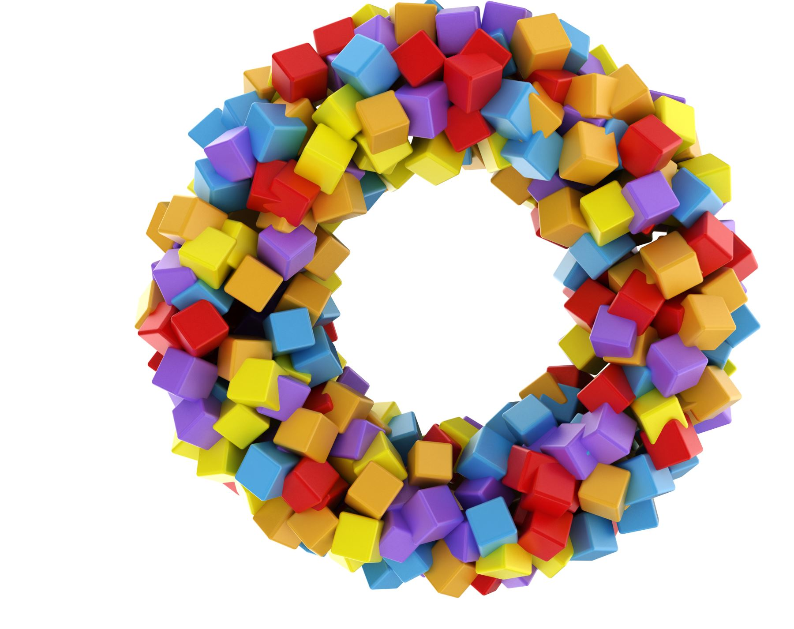
POUK NA DALJAVO
UČENCI PPB (URŠKA, ŽIGA P., ŽIGA V., DENIS IN LOVRO)

Slide 2
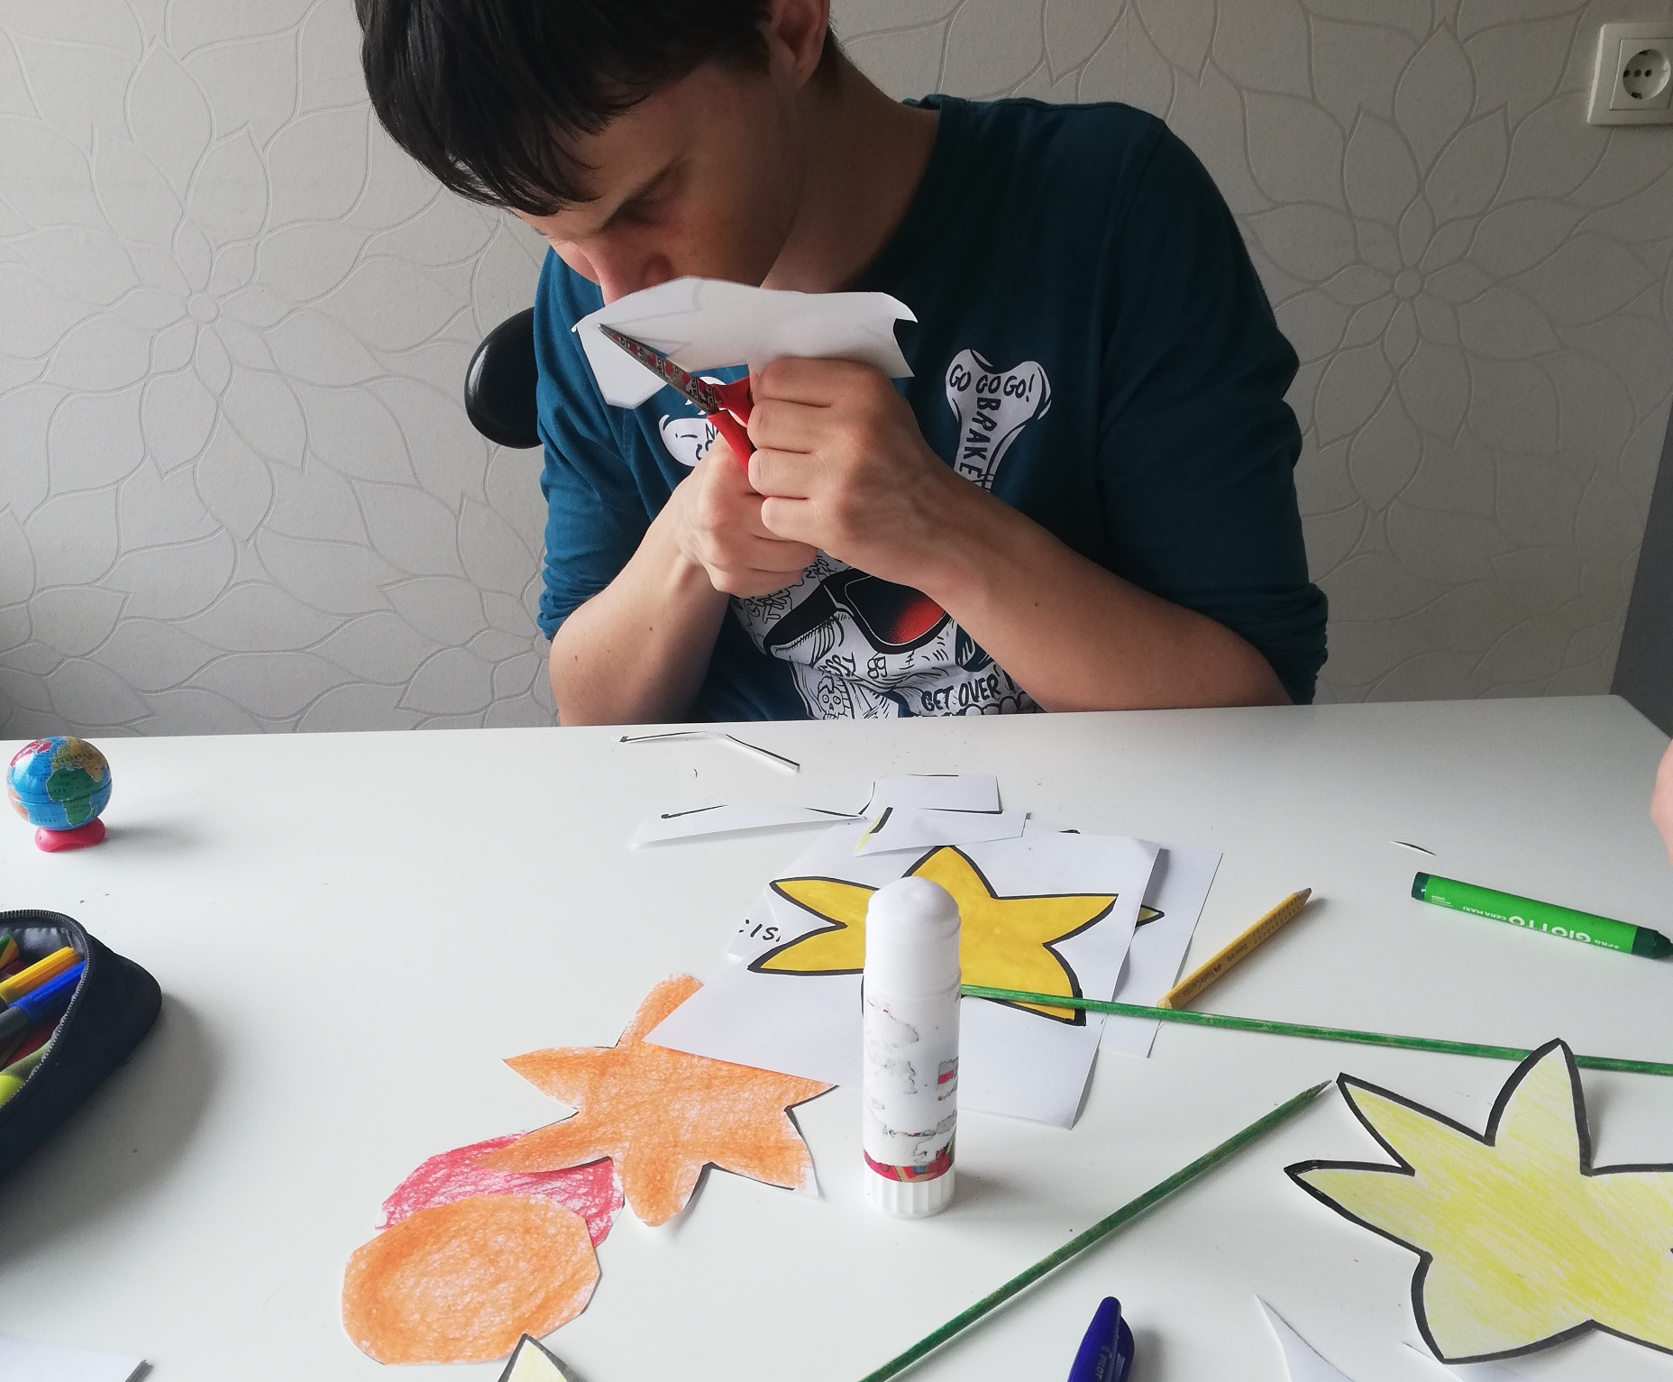
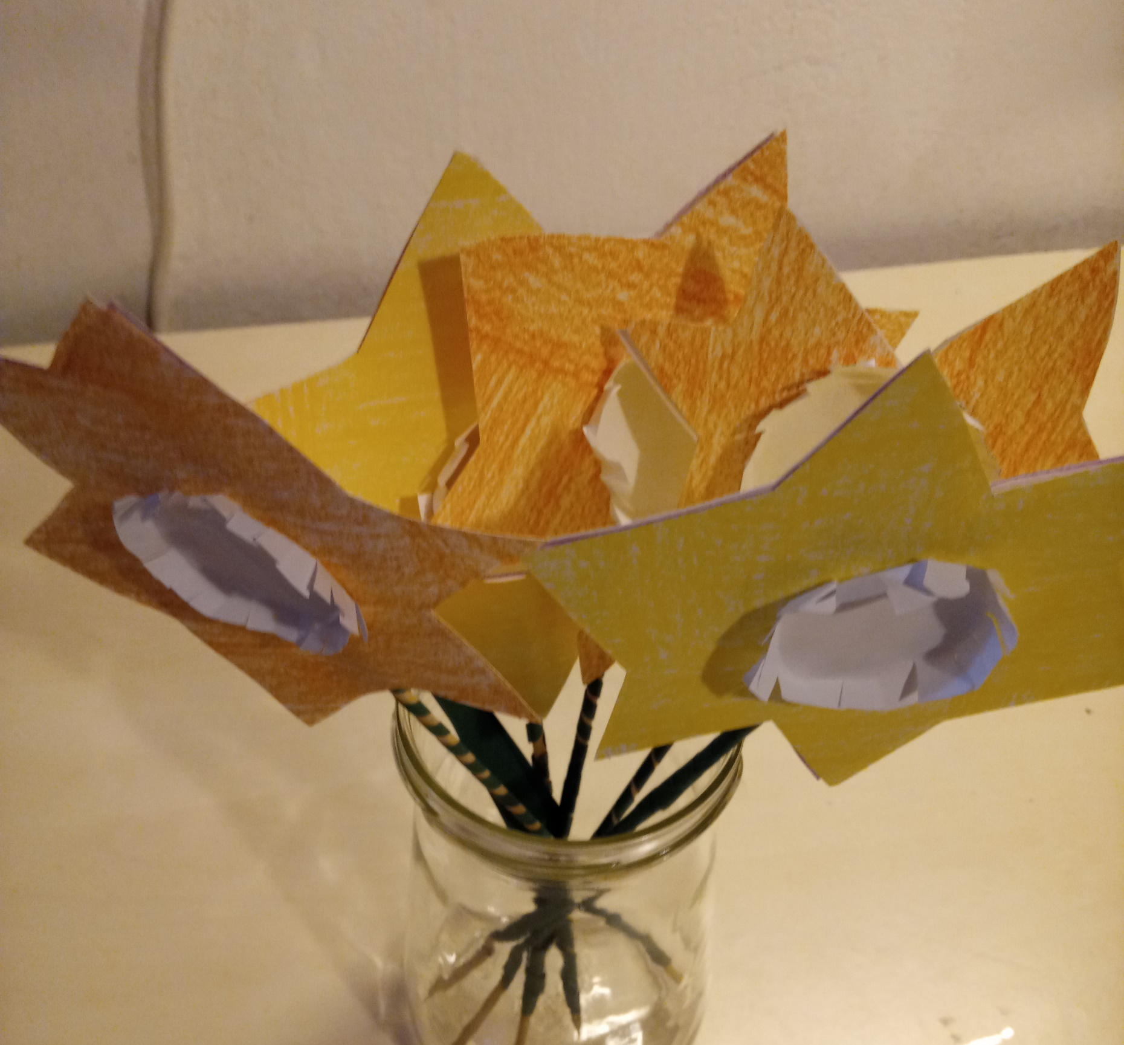
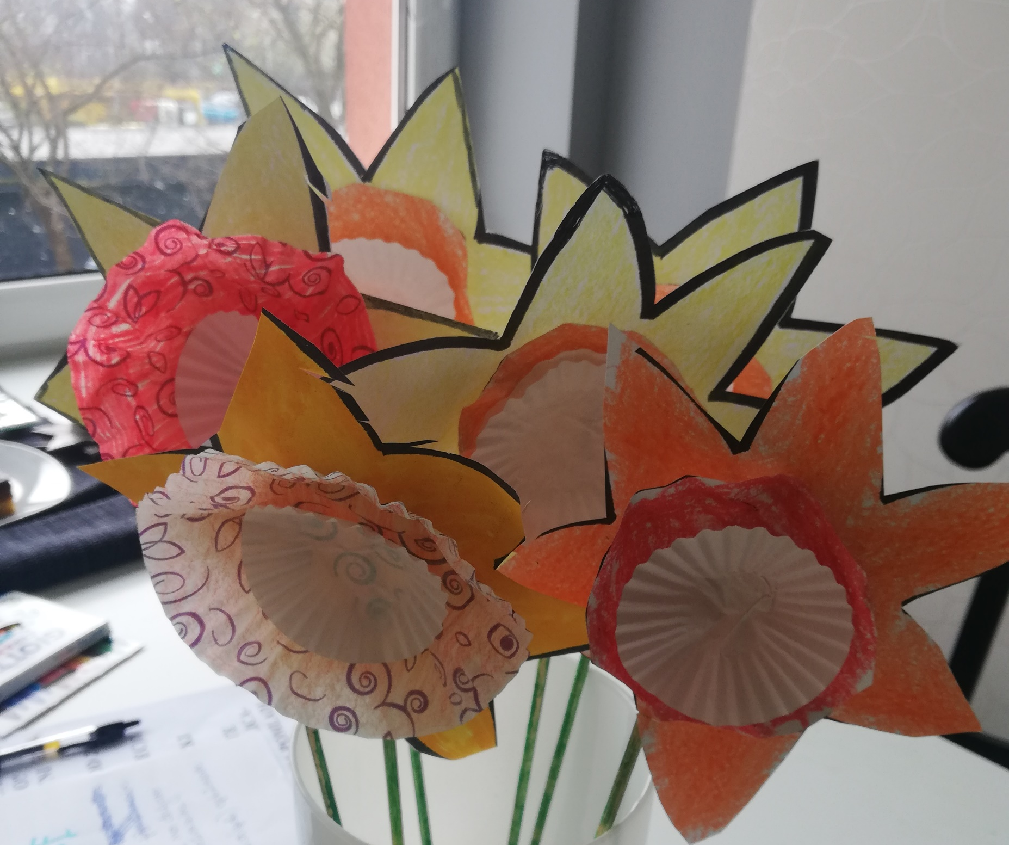
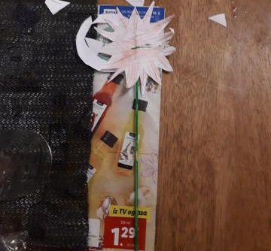
PRIŠEL JE KORONA VIRUS IN PRIŠLA JE POMLAD: Ustvarjali smo rožice

Slide 3
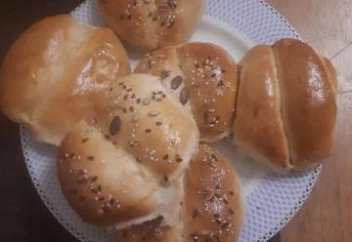
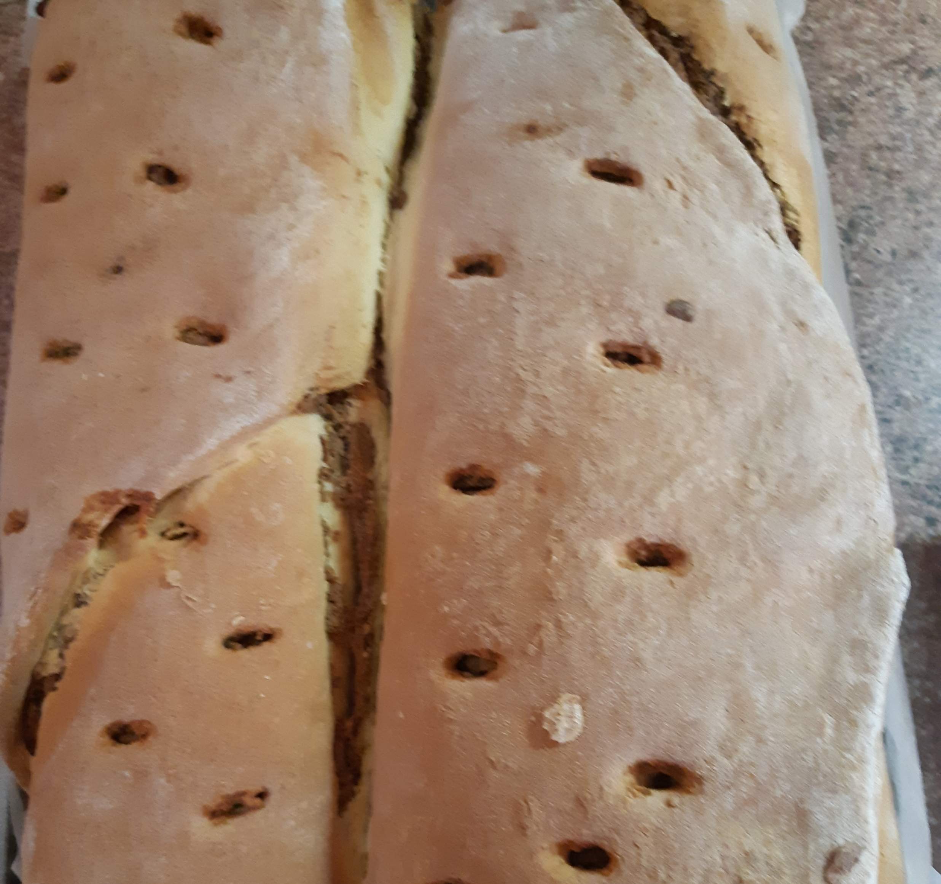
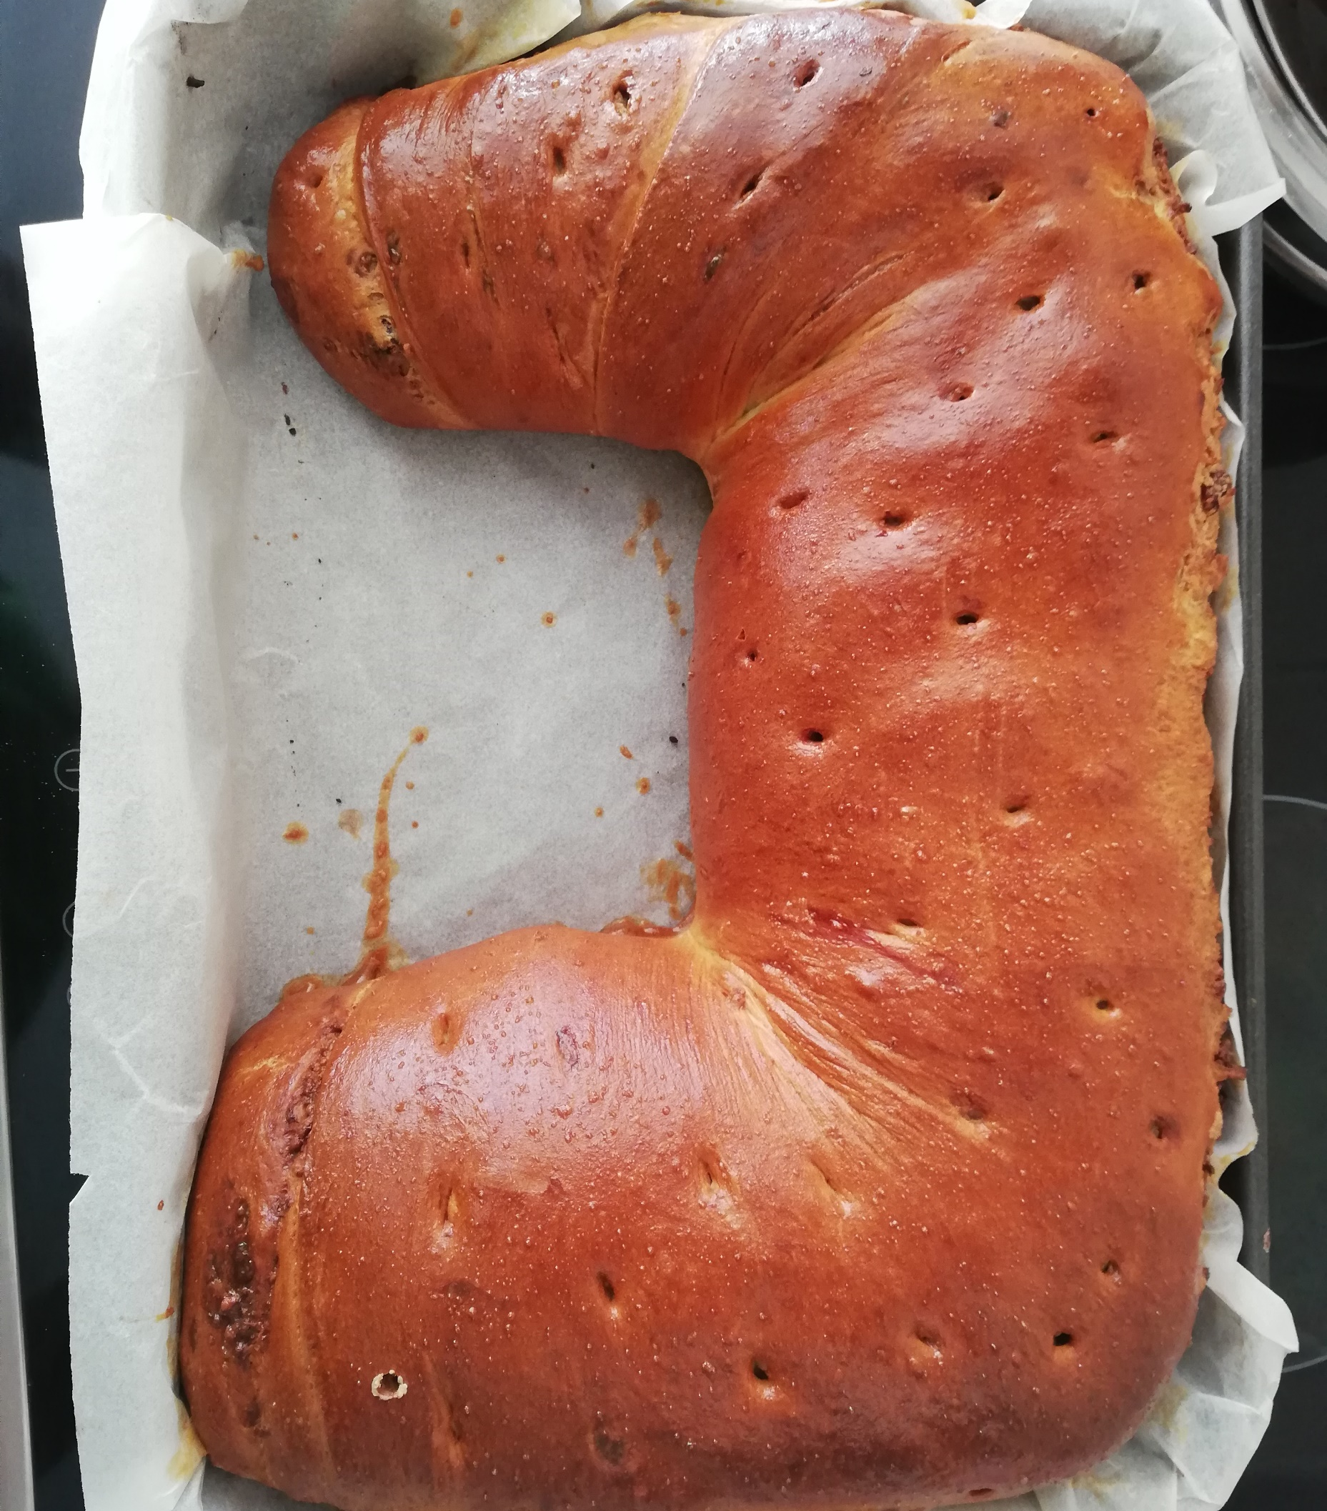
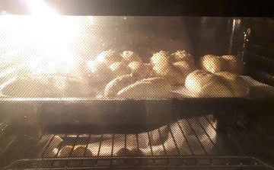
PEKLI SMO DOBROTE IZ PEČICE

Slide 4
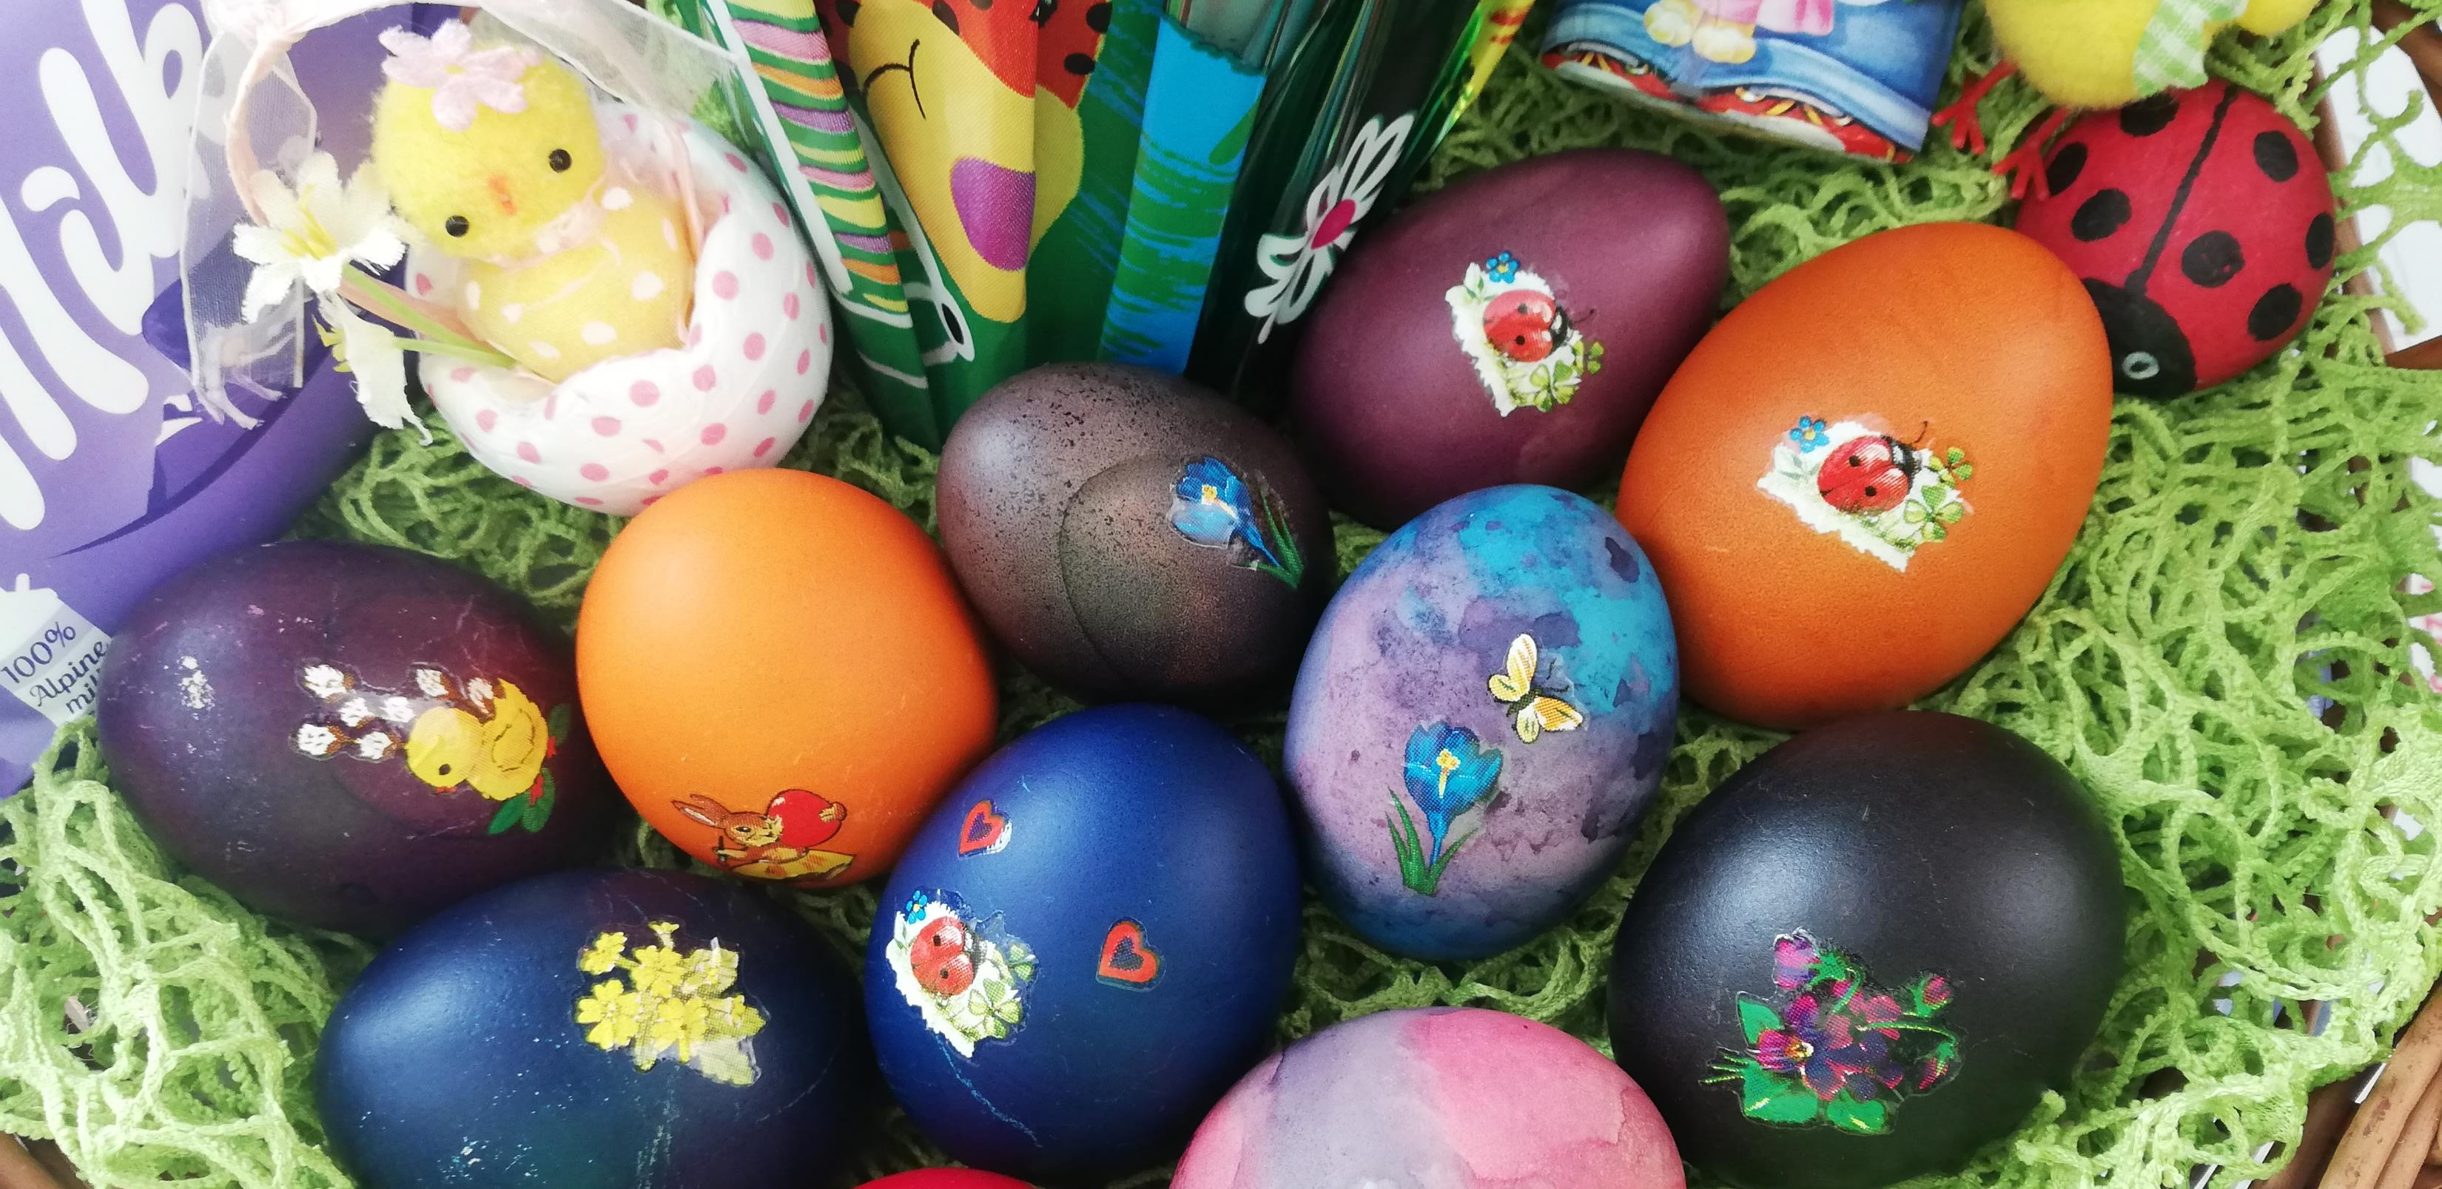
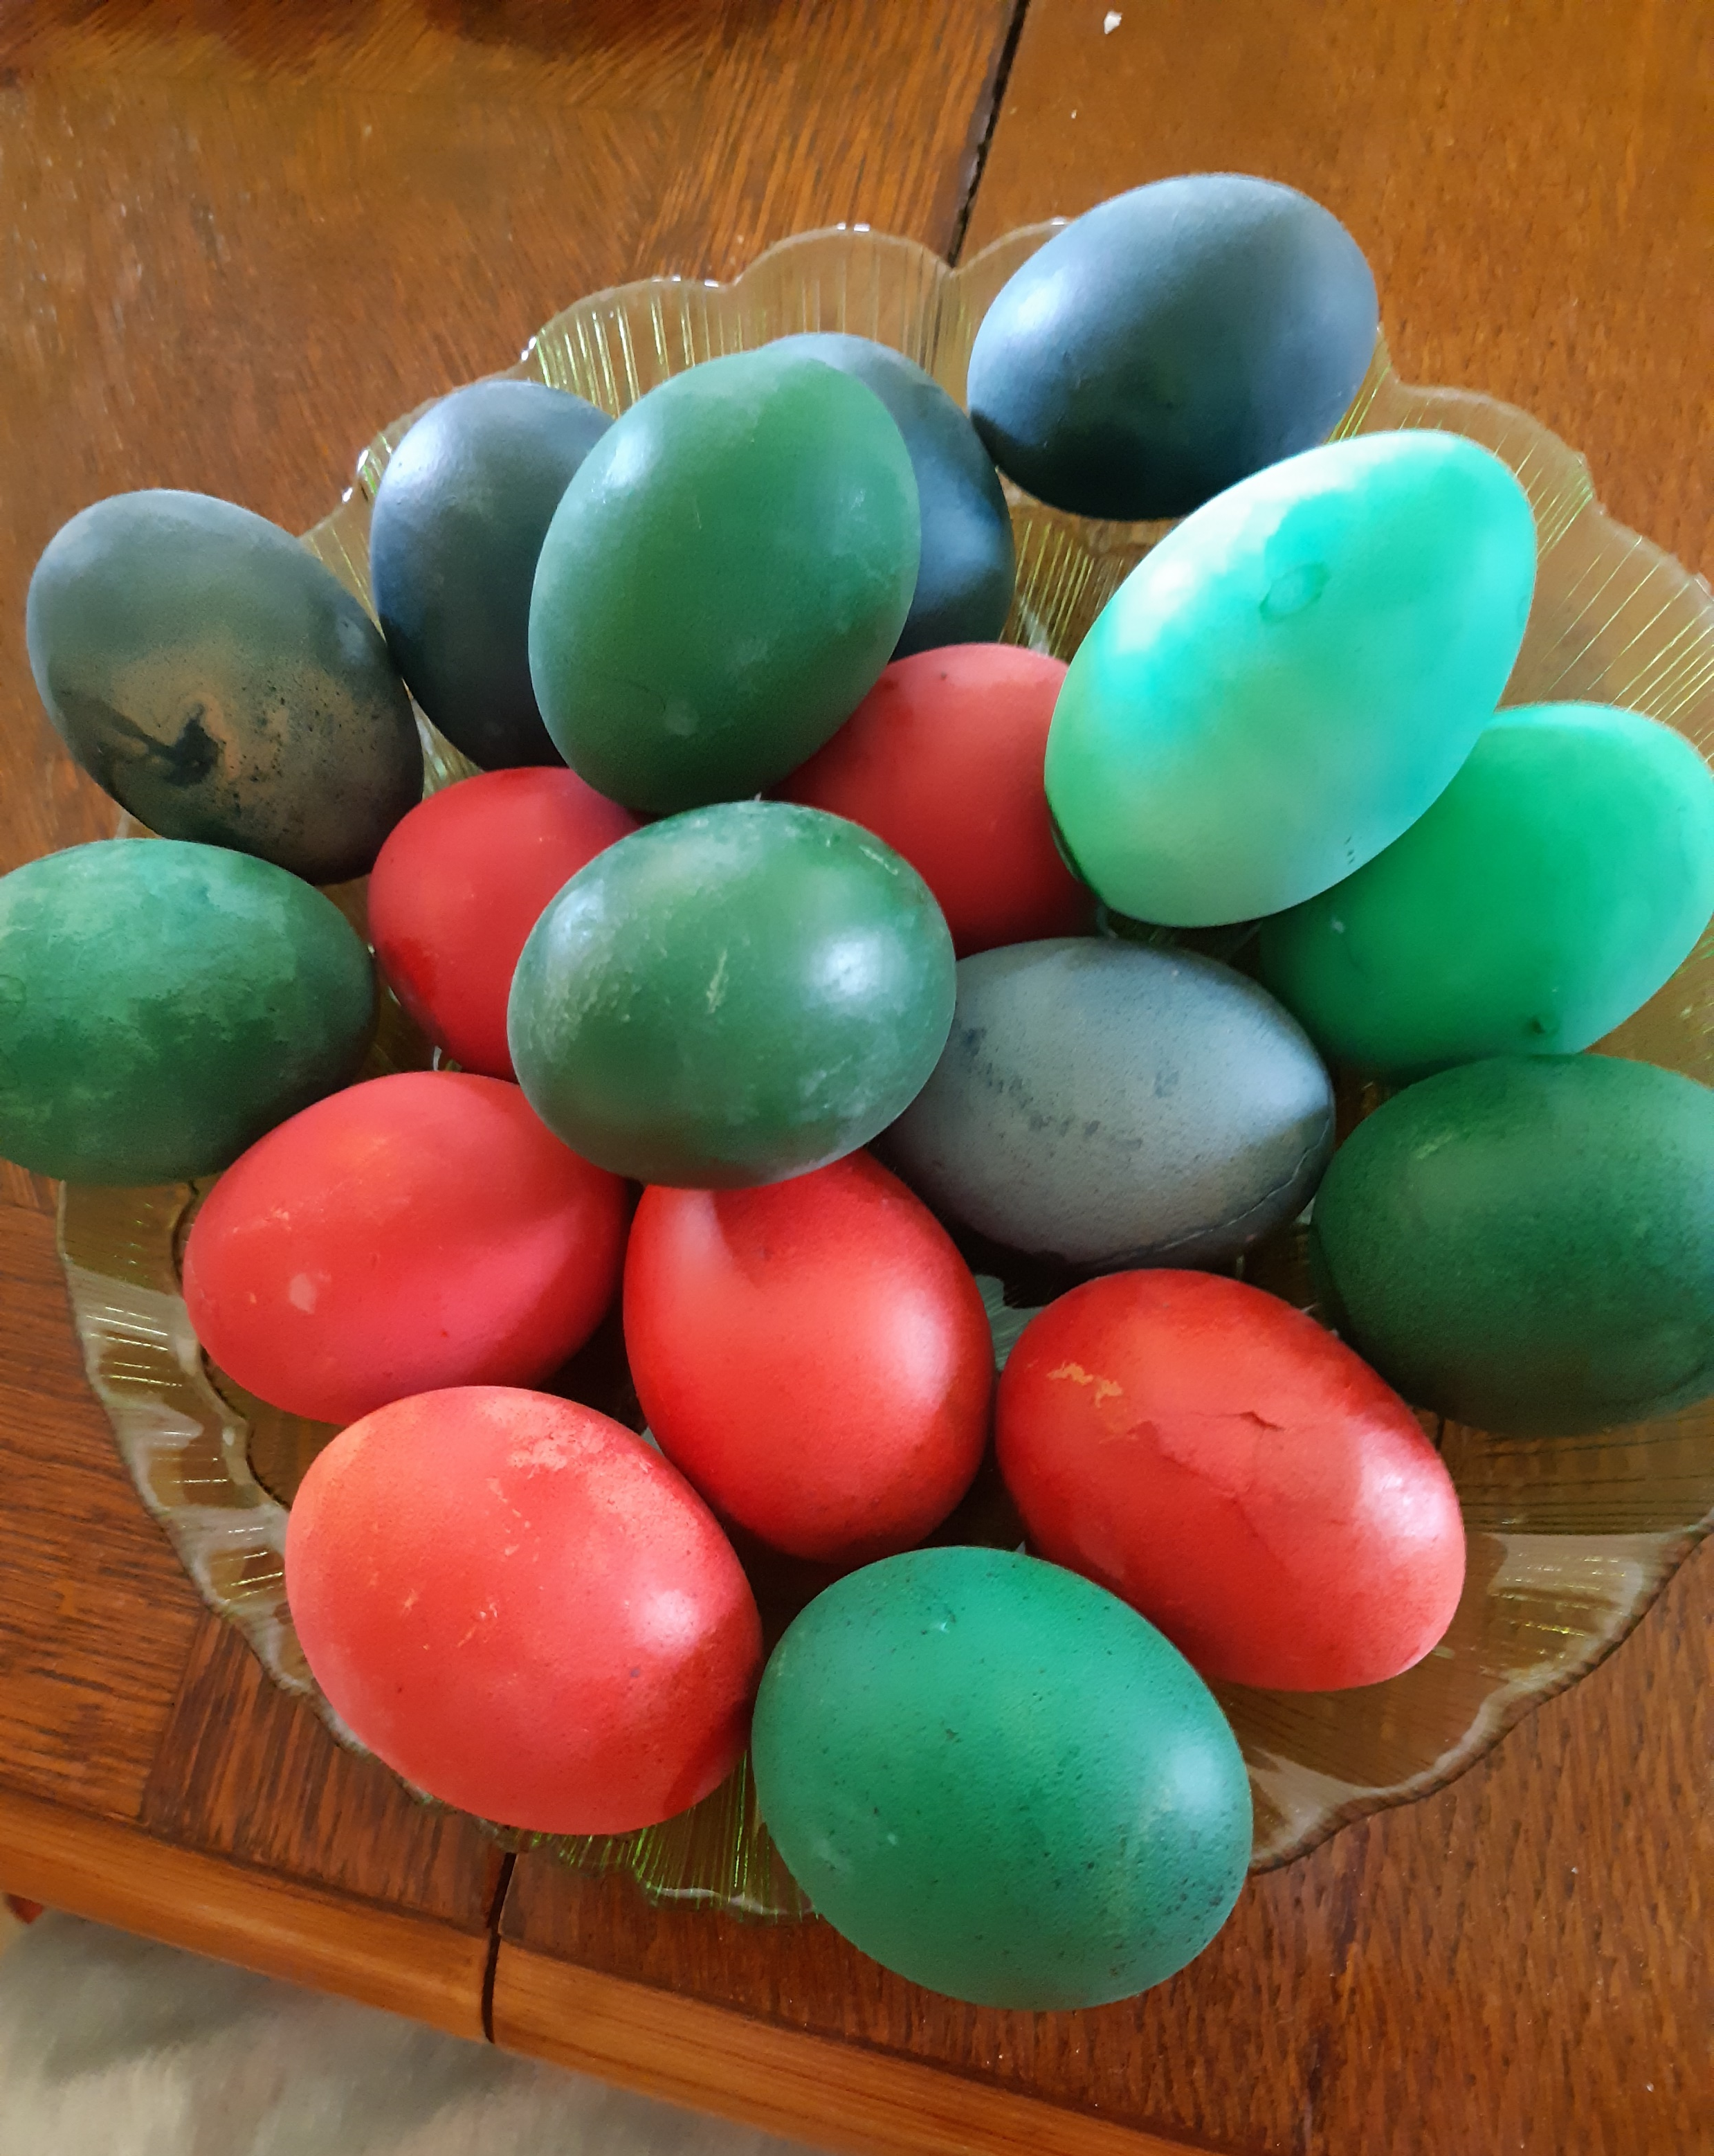
TER ZA VELIKO NOČ BARVALI JAJČKA

Slide 5
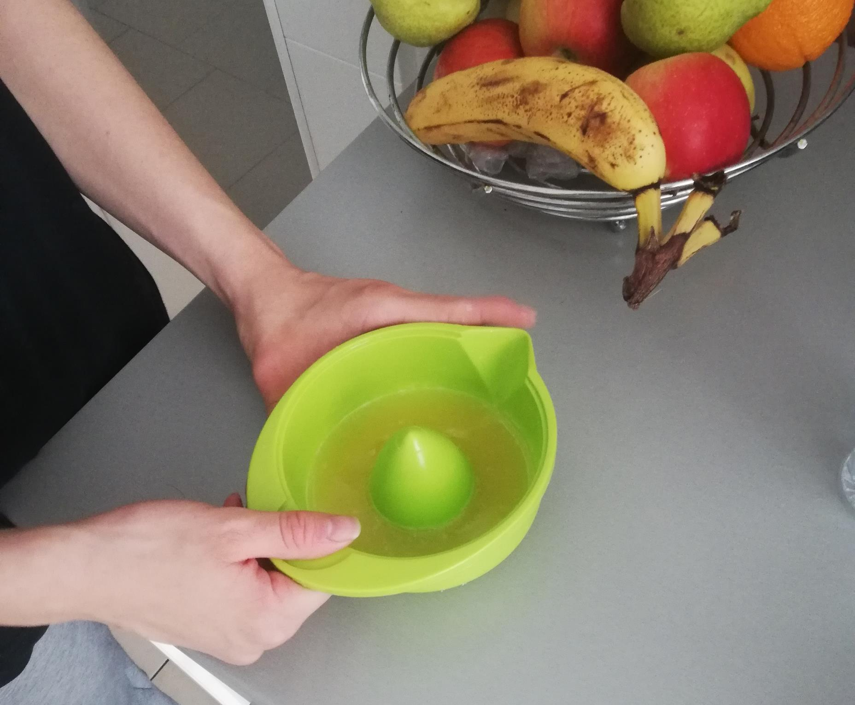
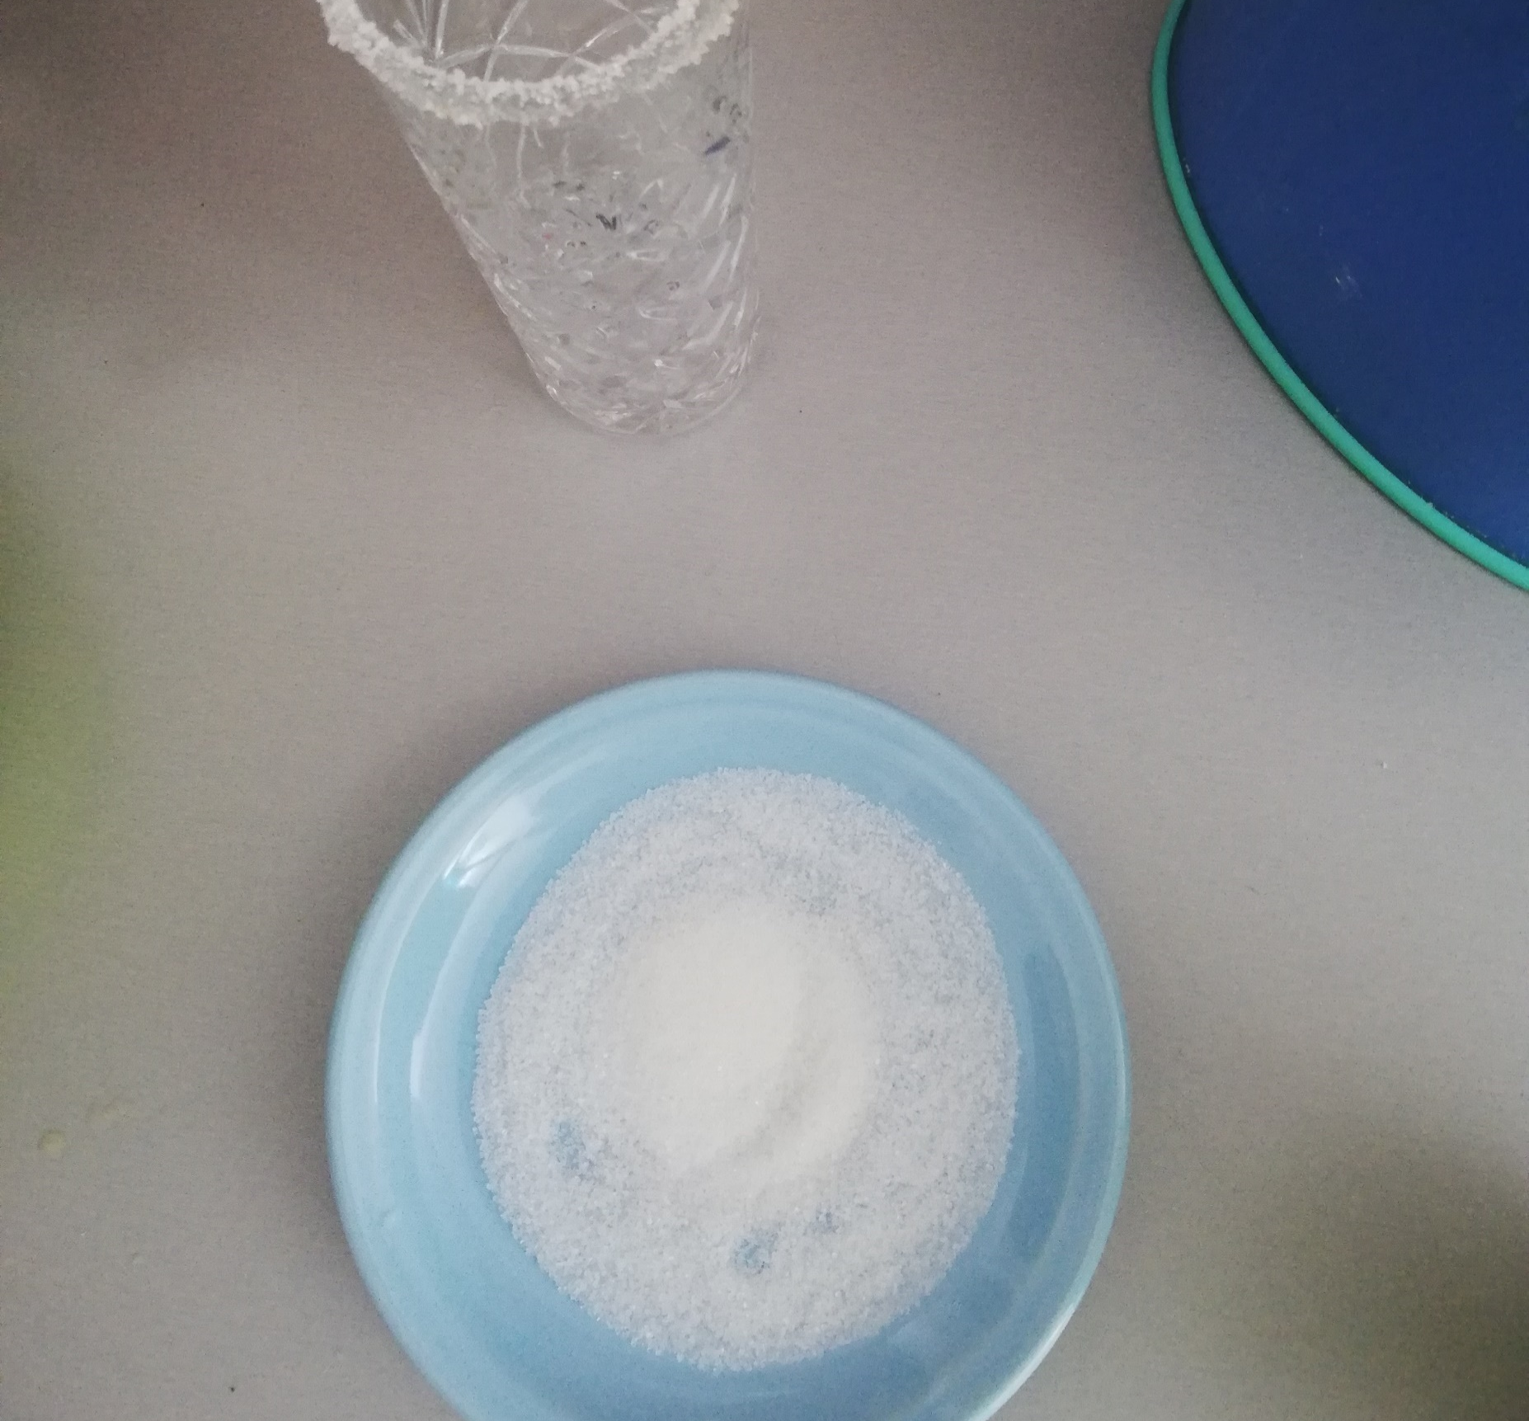
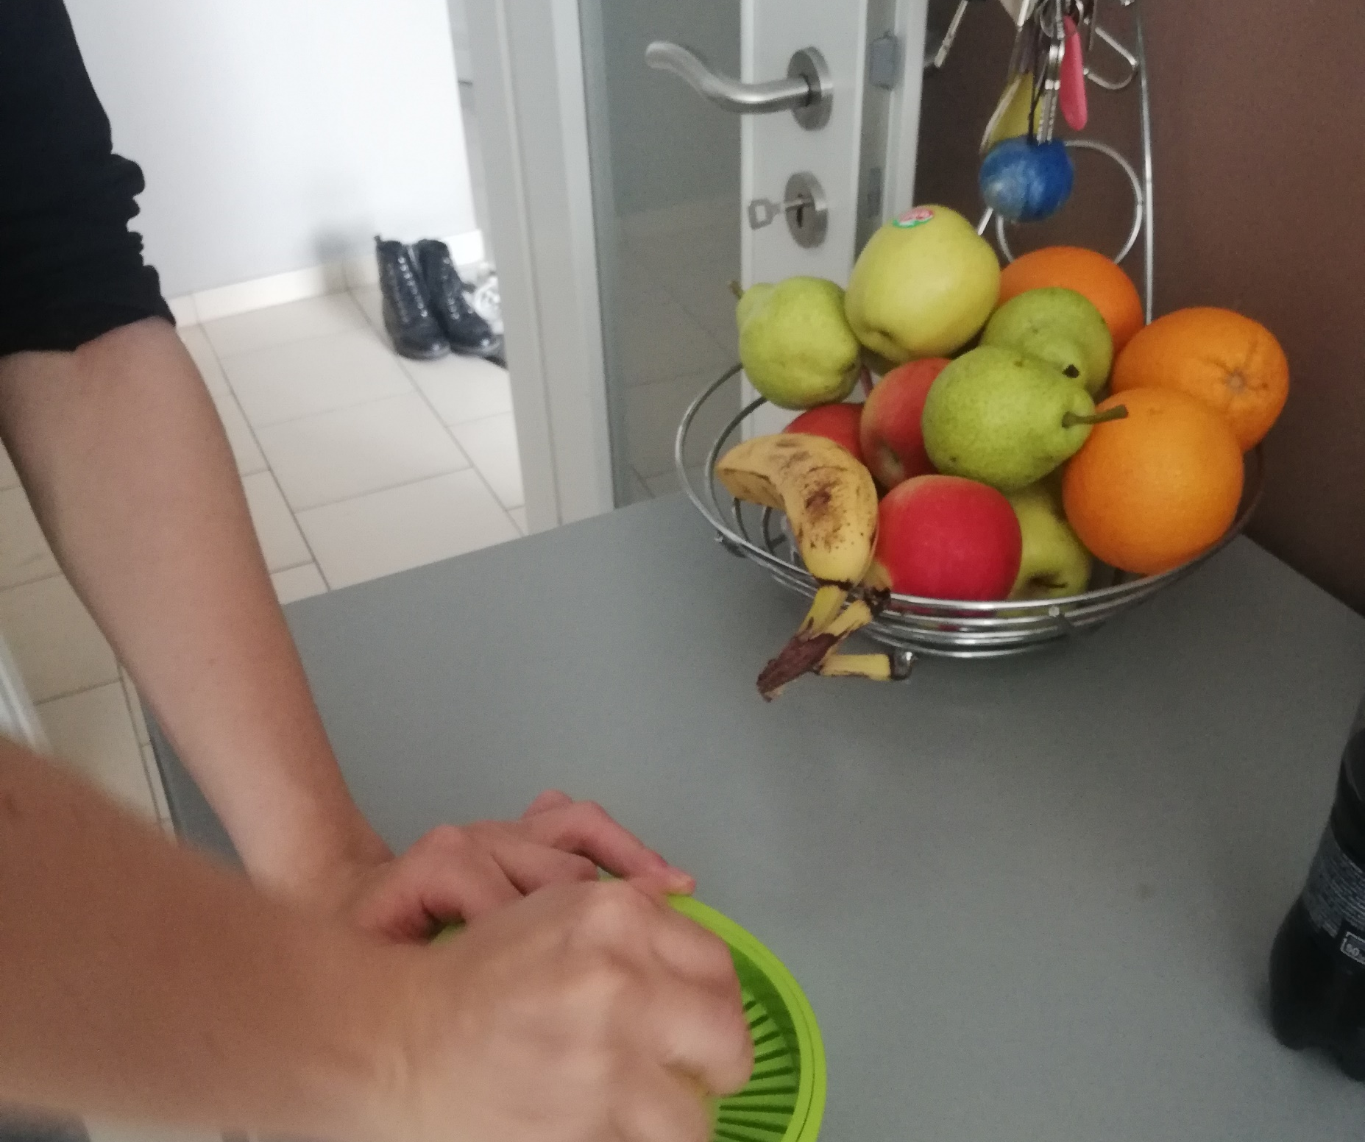
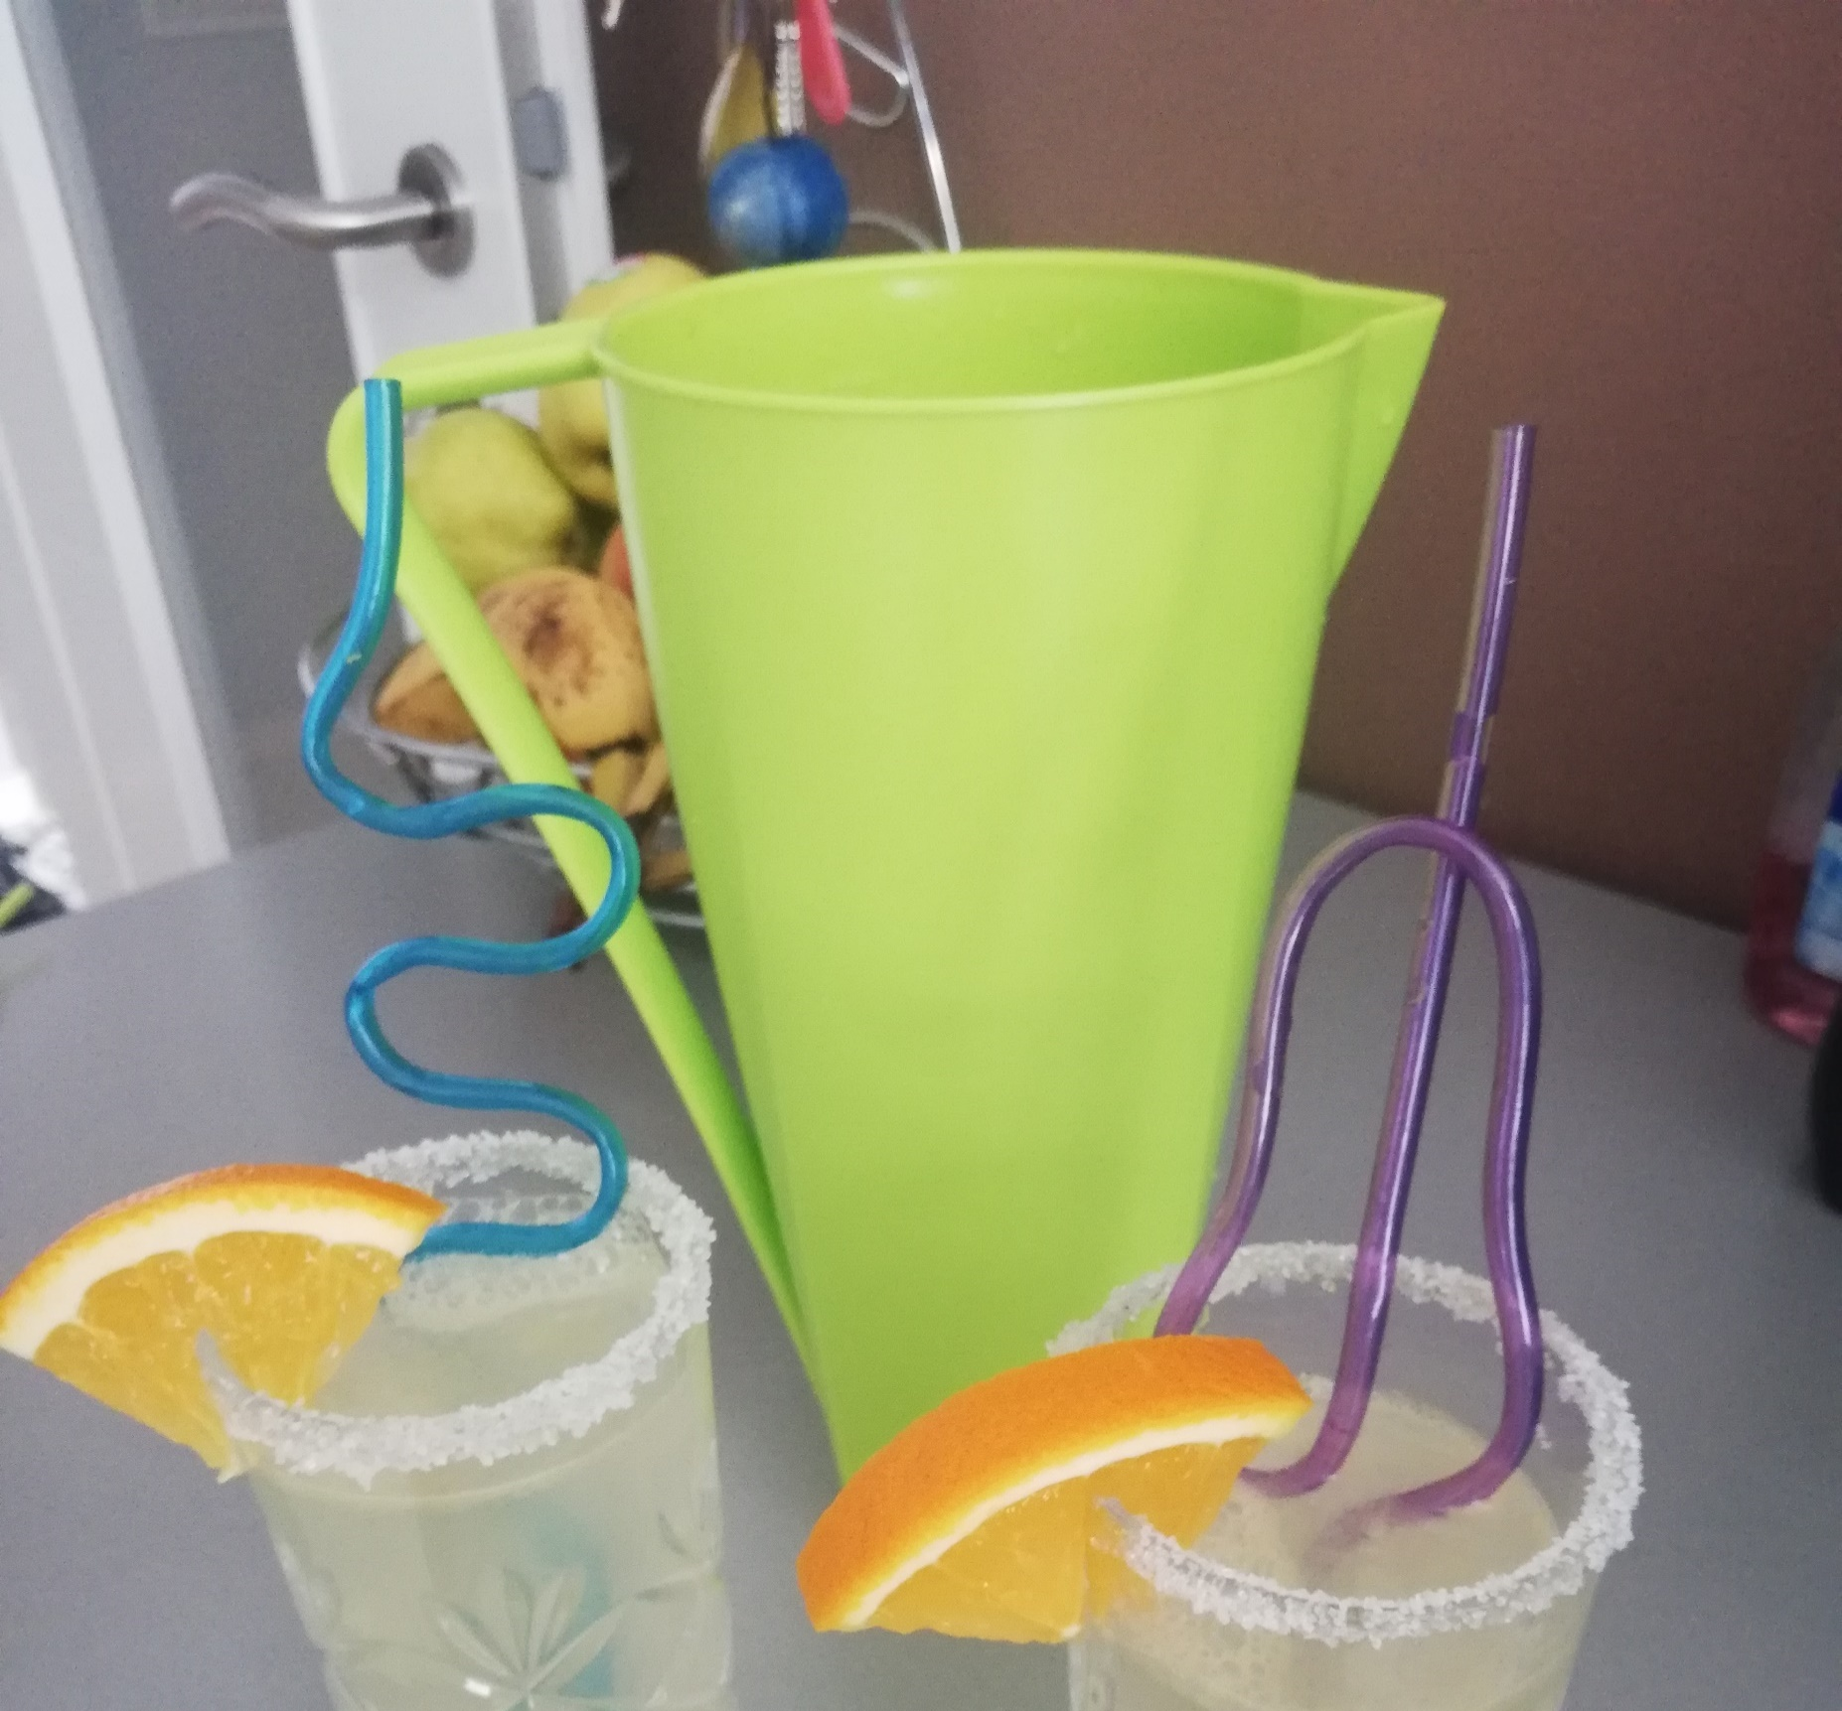
LIMONADA VEDNO PAŠE IN ŠE ZDRAVA JE

Slide 6
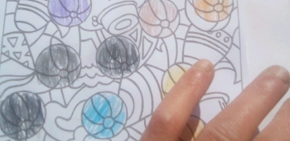
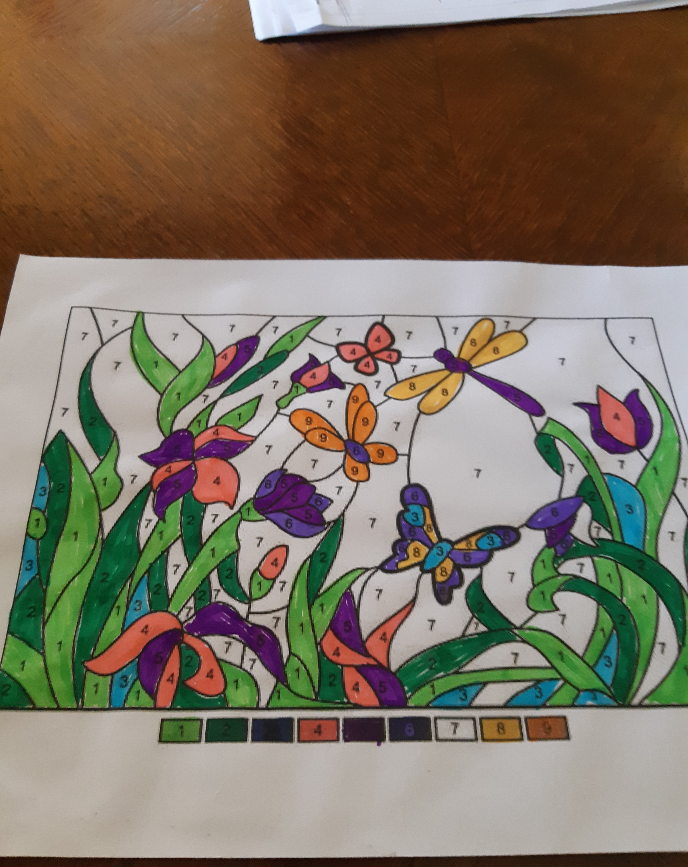
BARVANJE POBARVANK JE VEDNO ZABAVNO

Slide 7
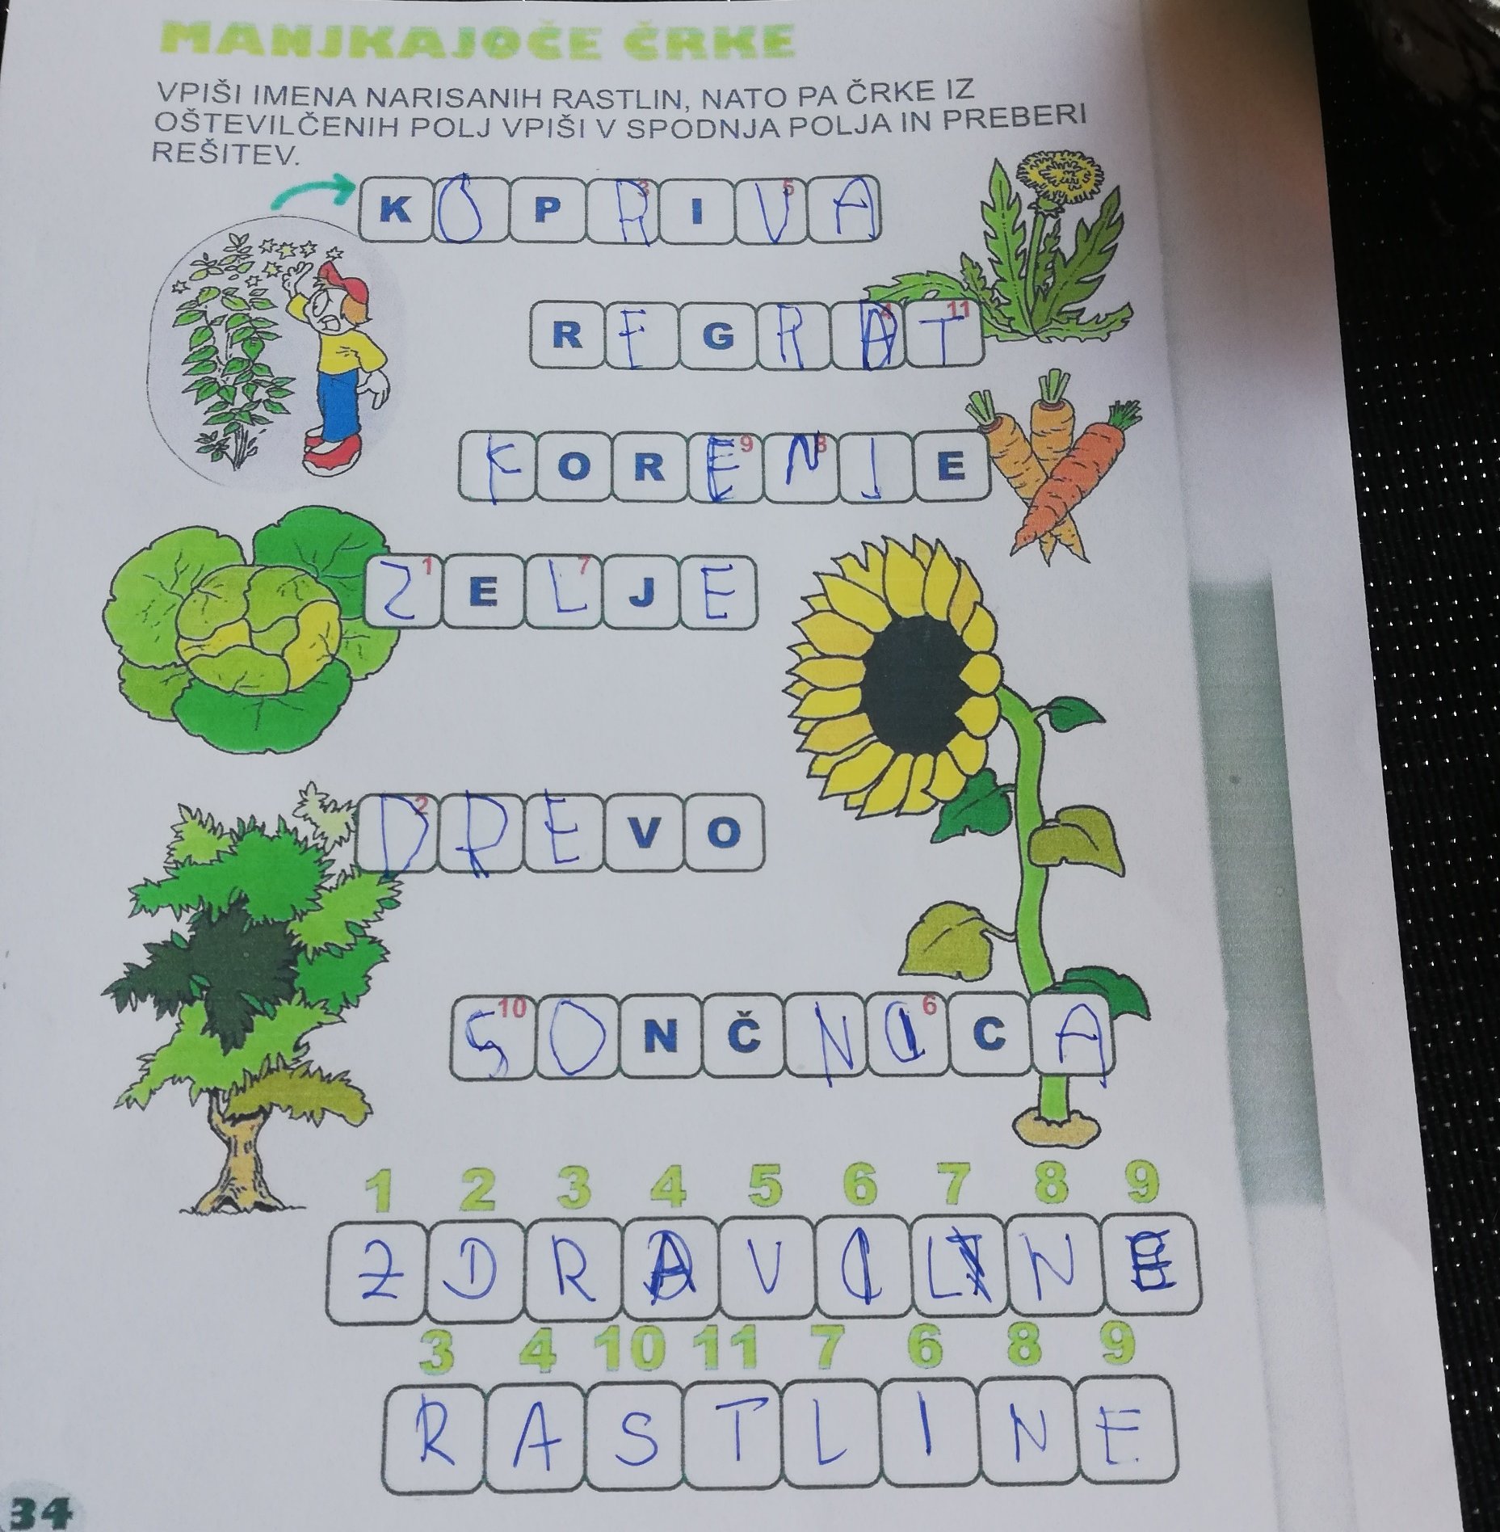
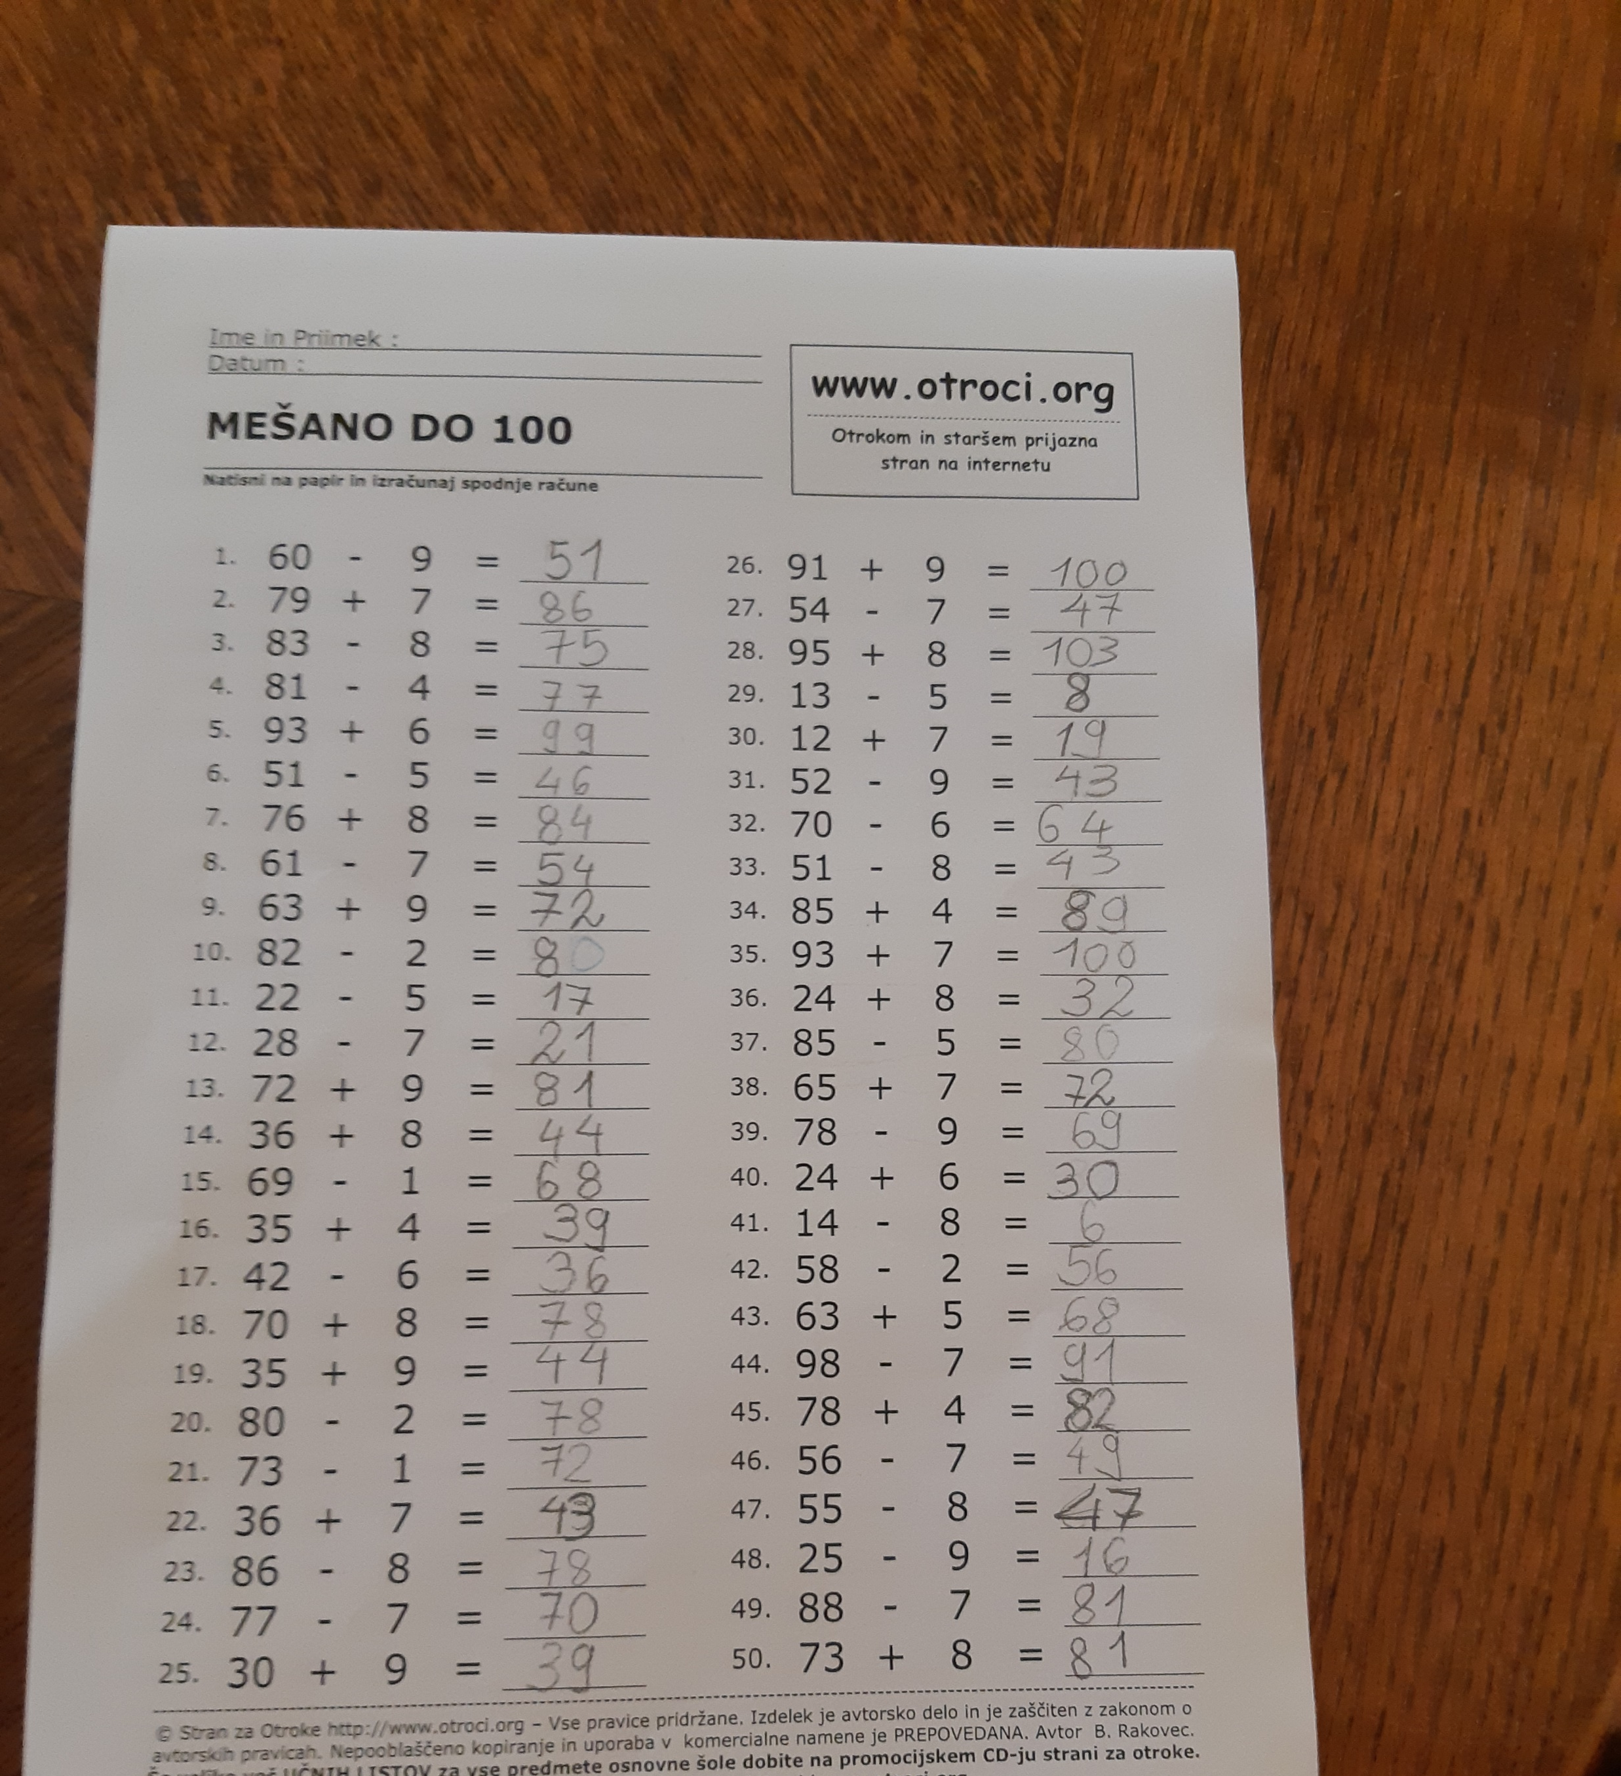
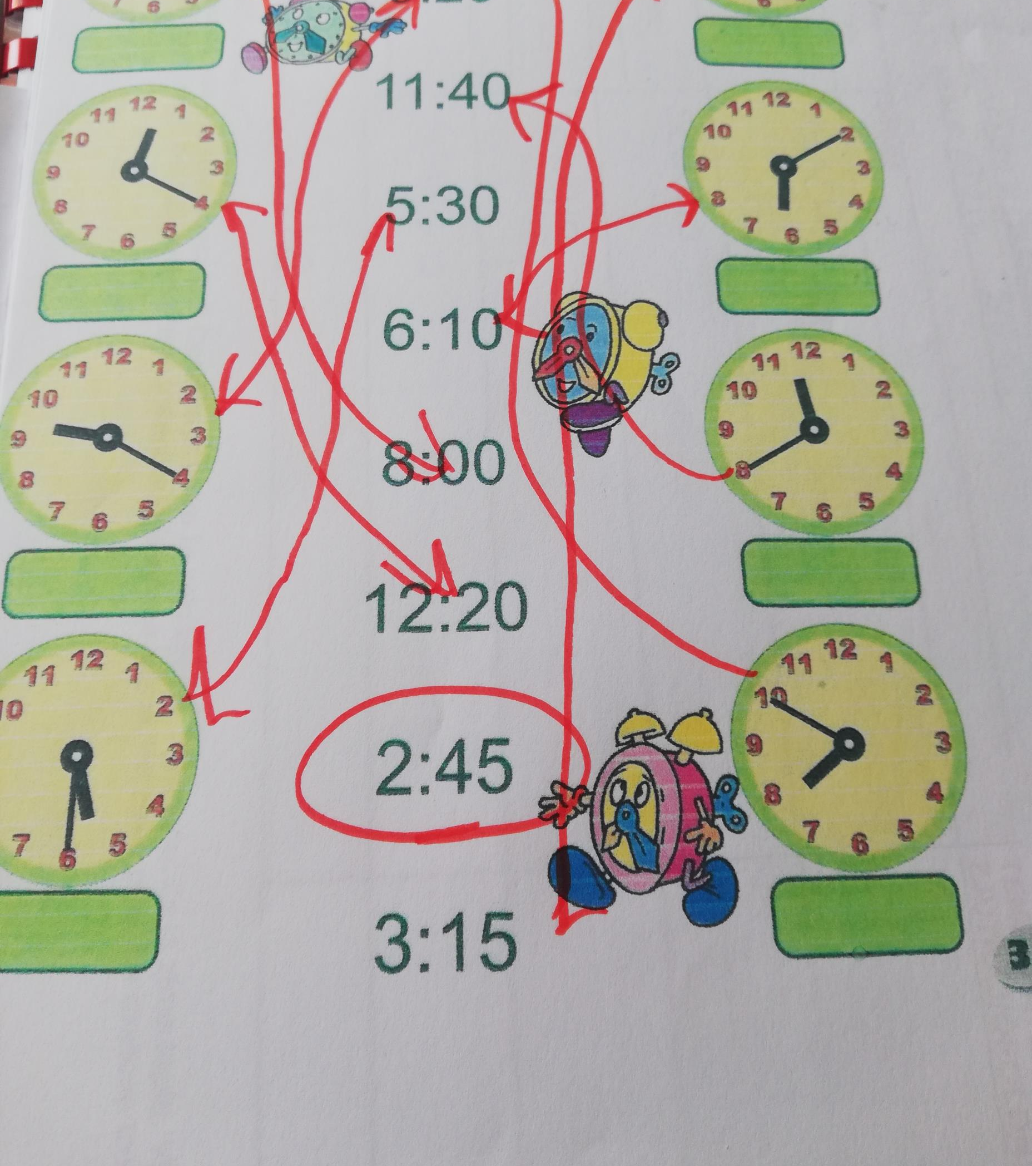
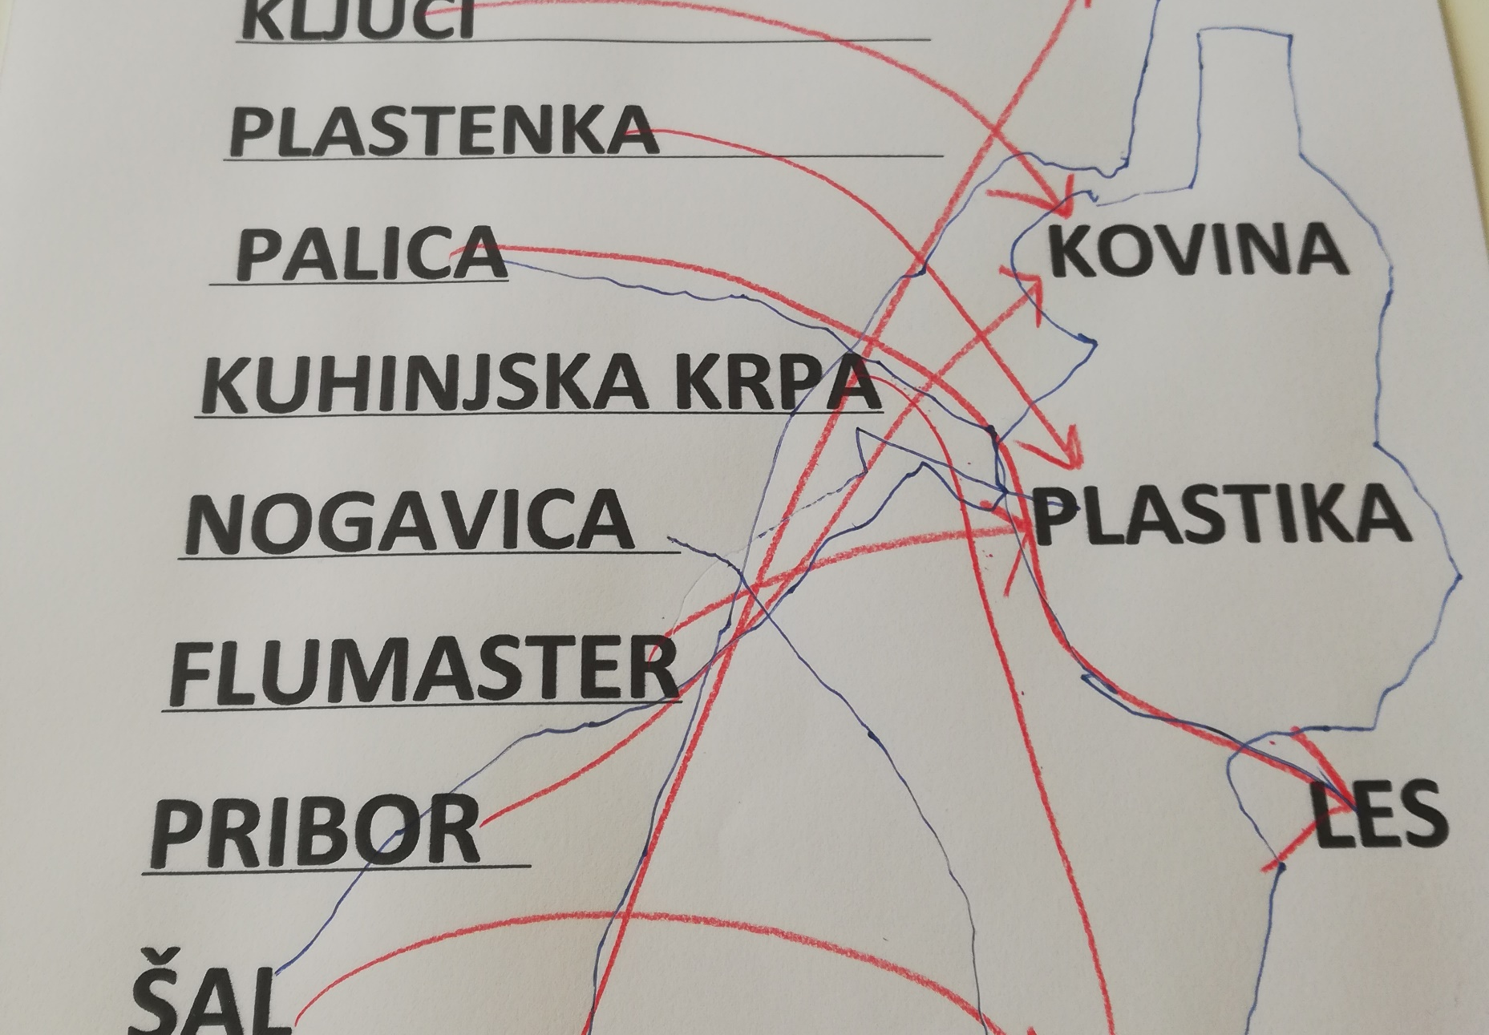
BILI SMO PRIDNI IN REŠEVALI UČNE LISTE

Slide 8
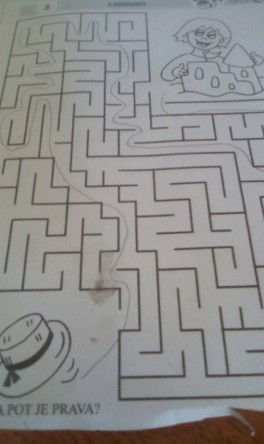
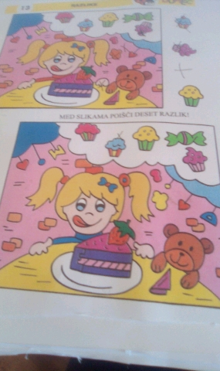
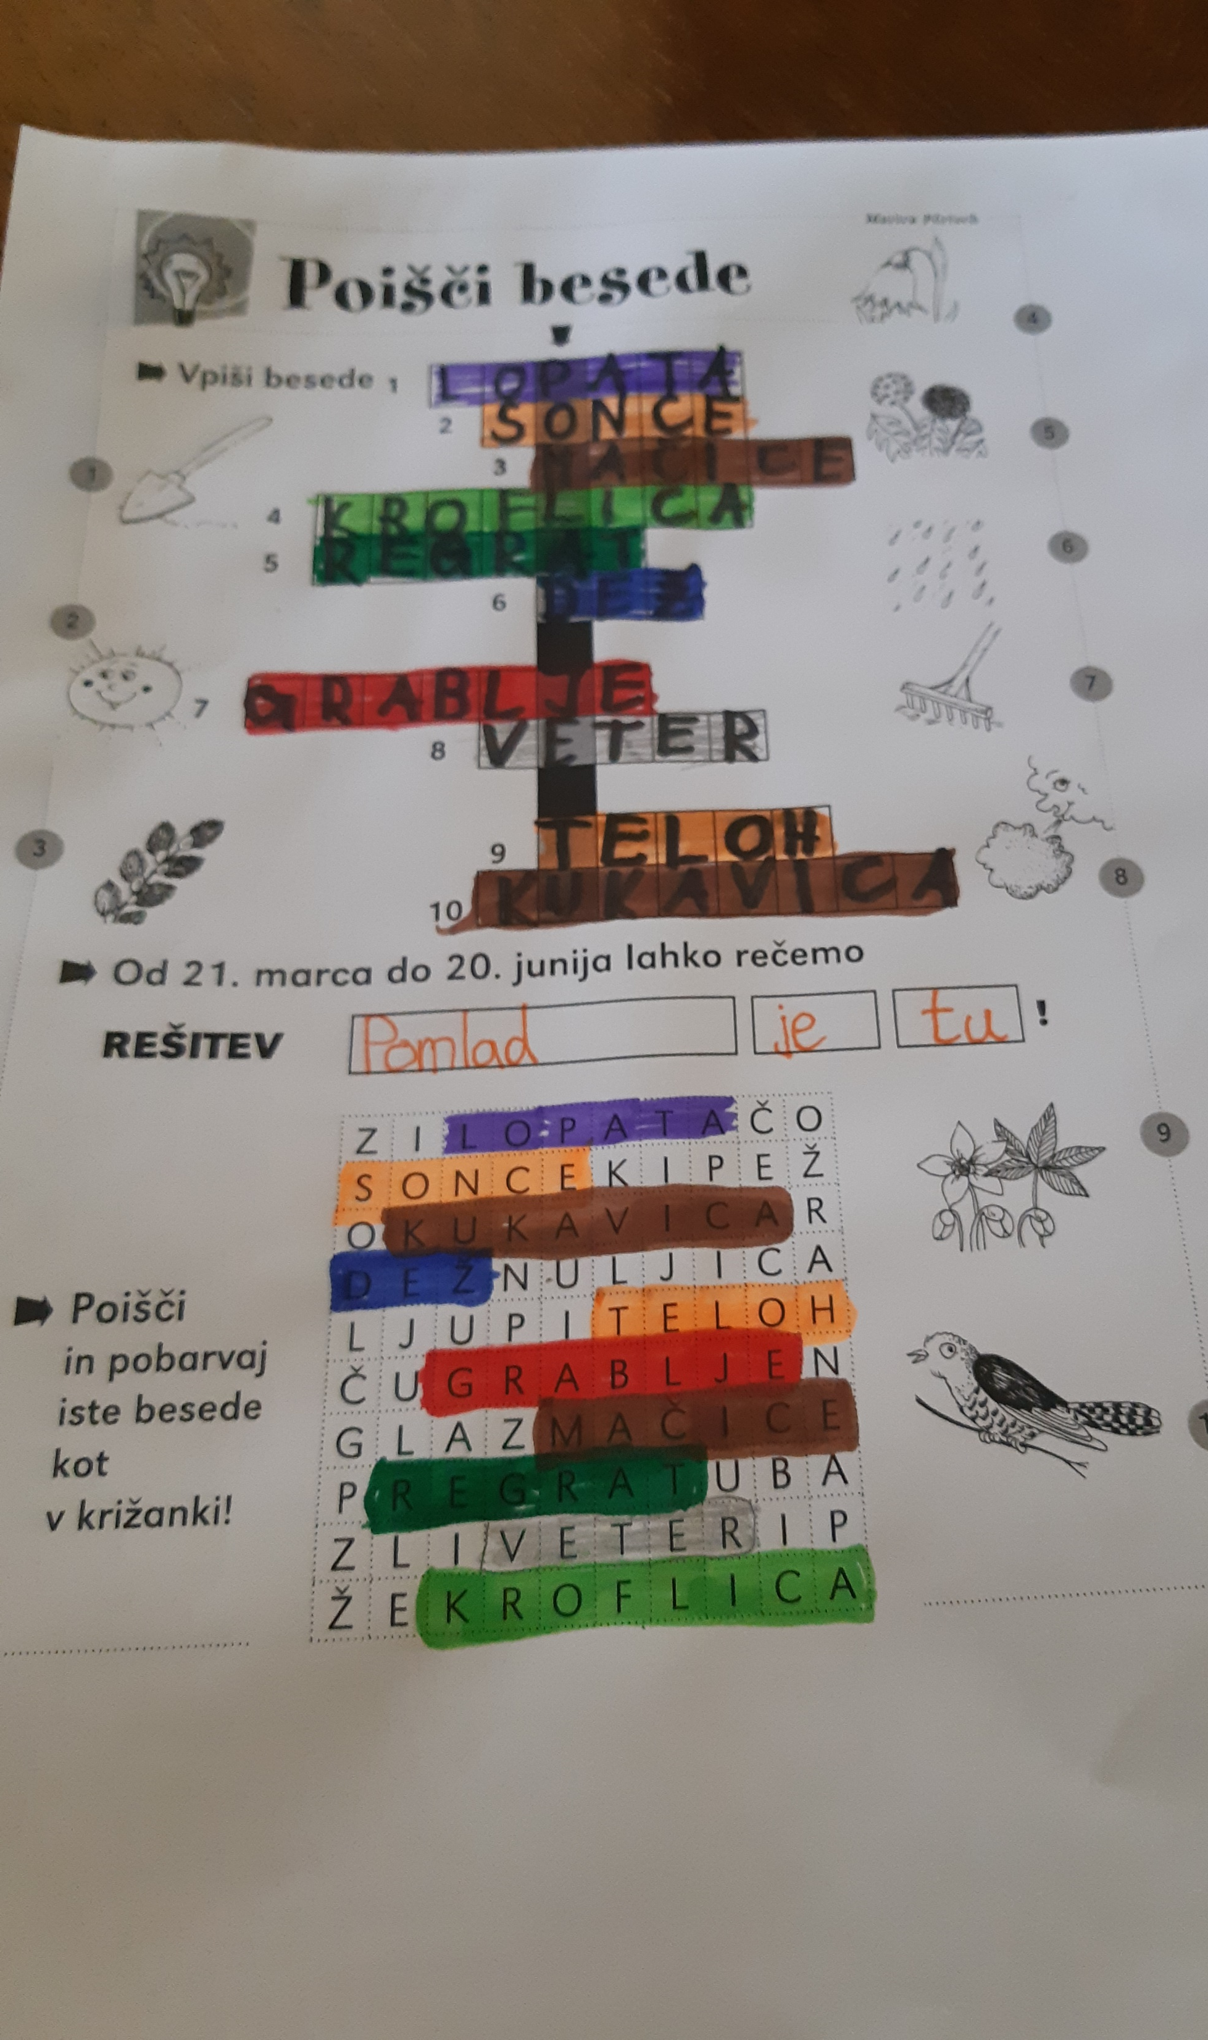

Slide 9
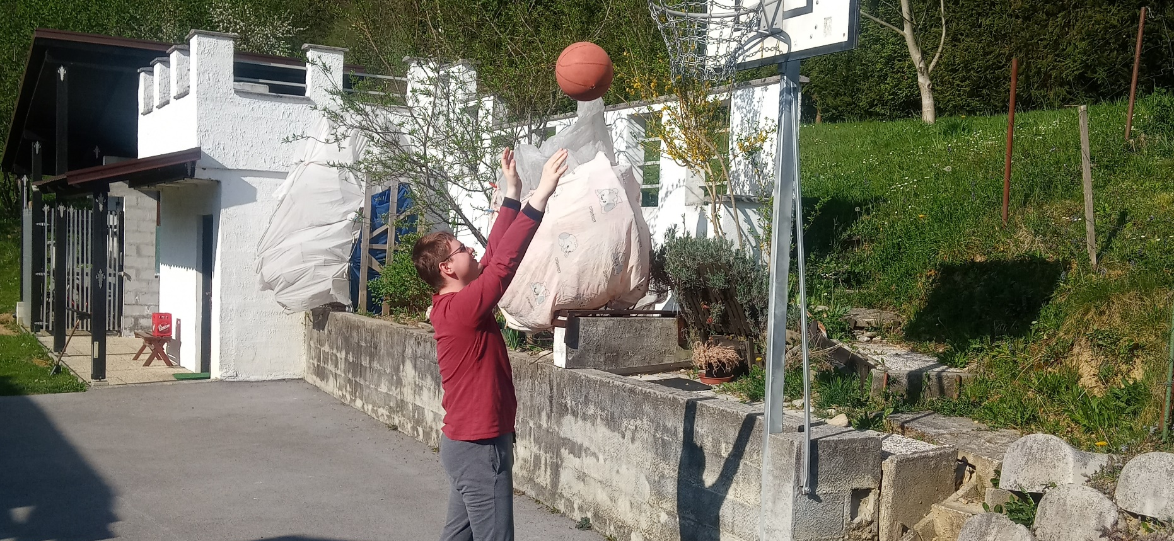
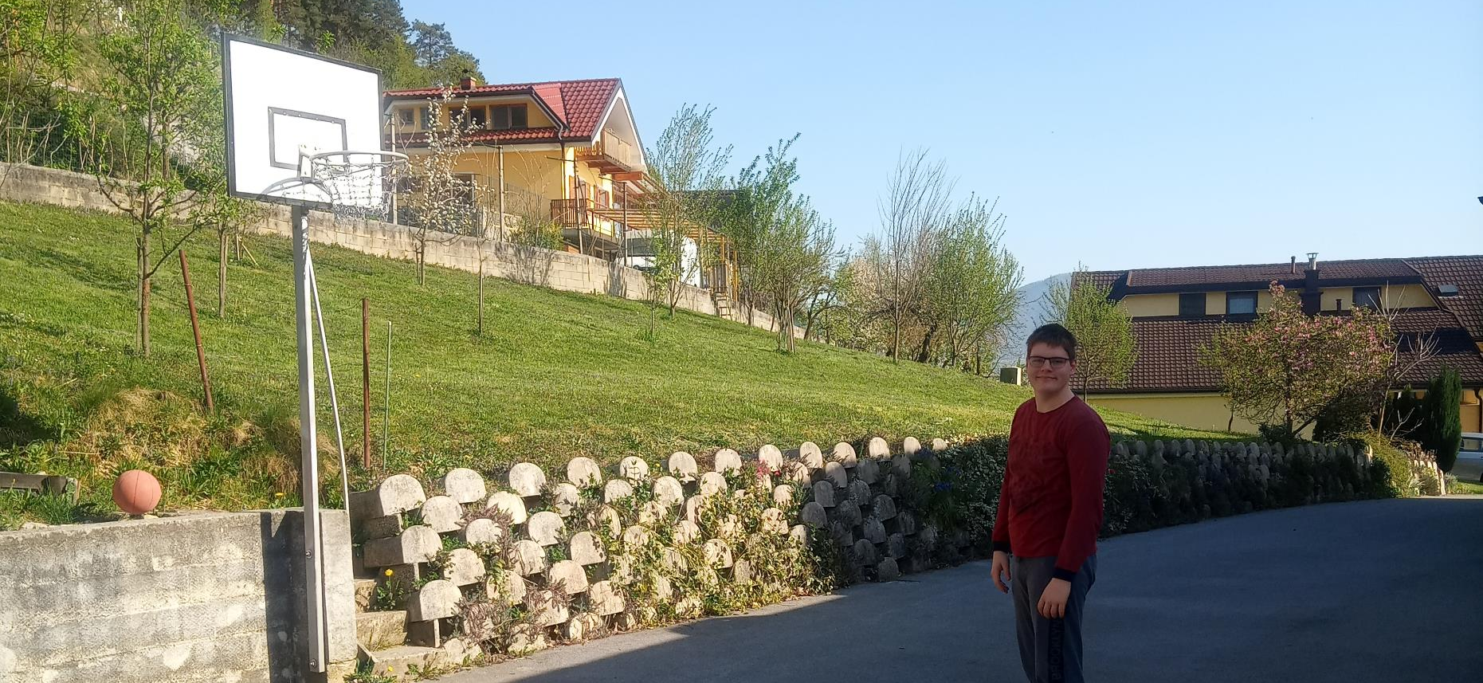
TUDI ŠPORTALI SMO

Slide 10
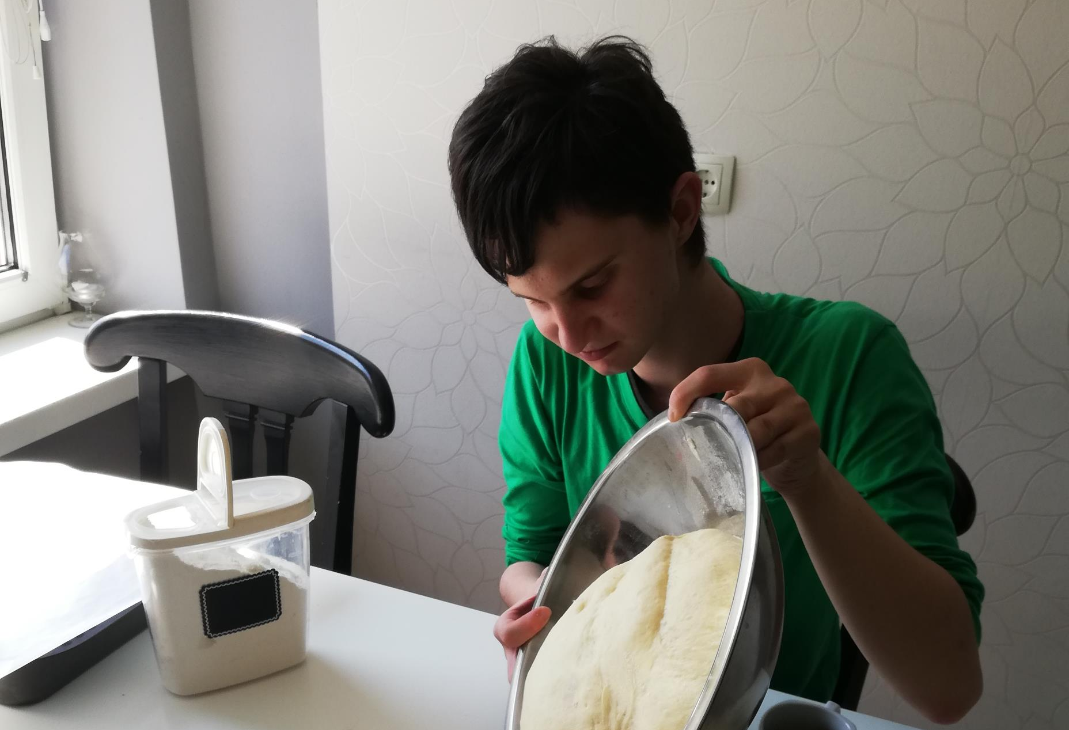
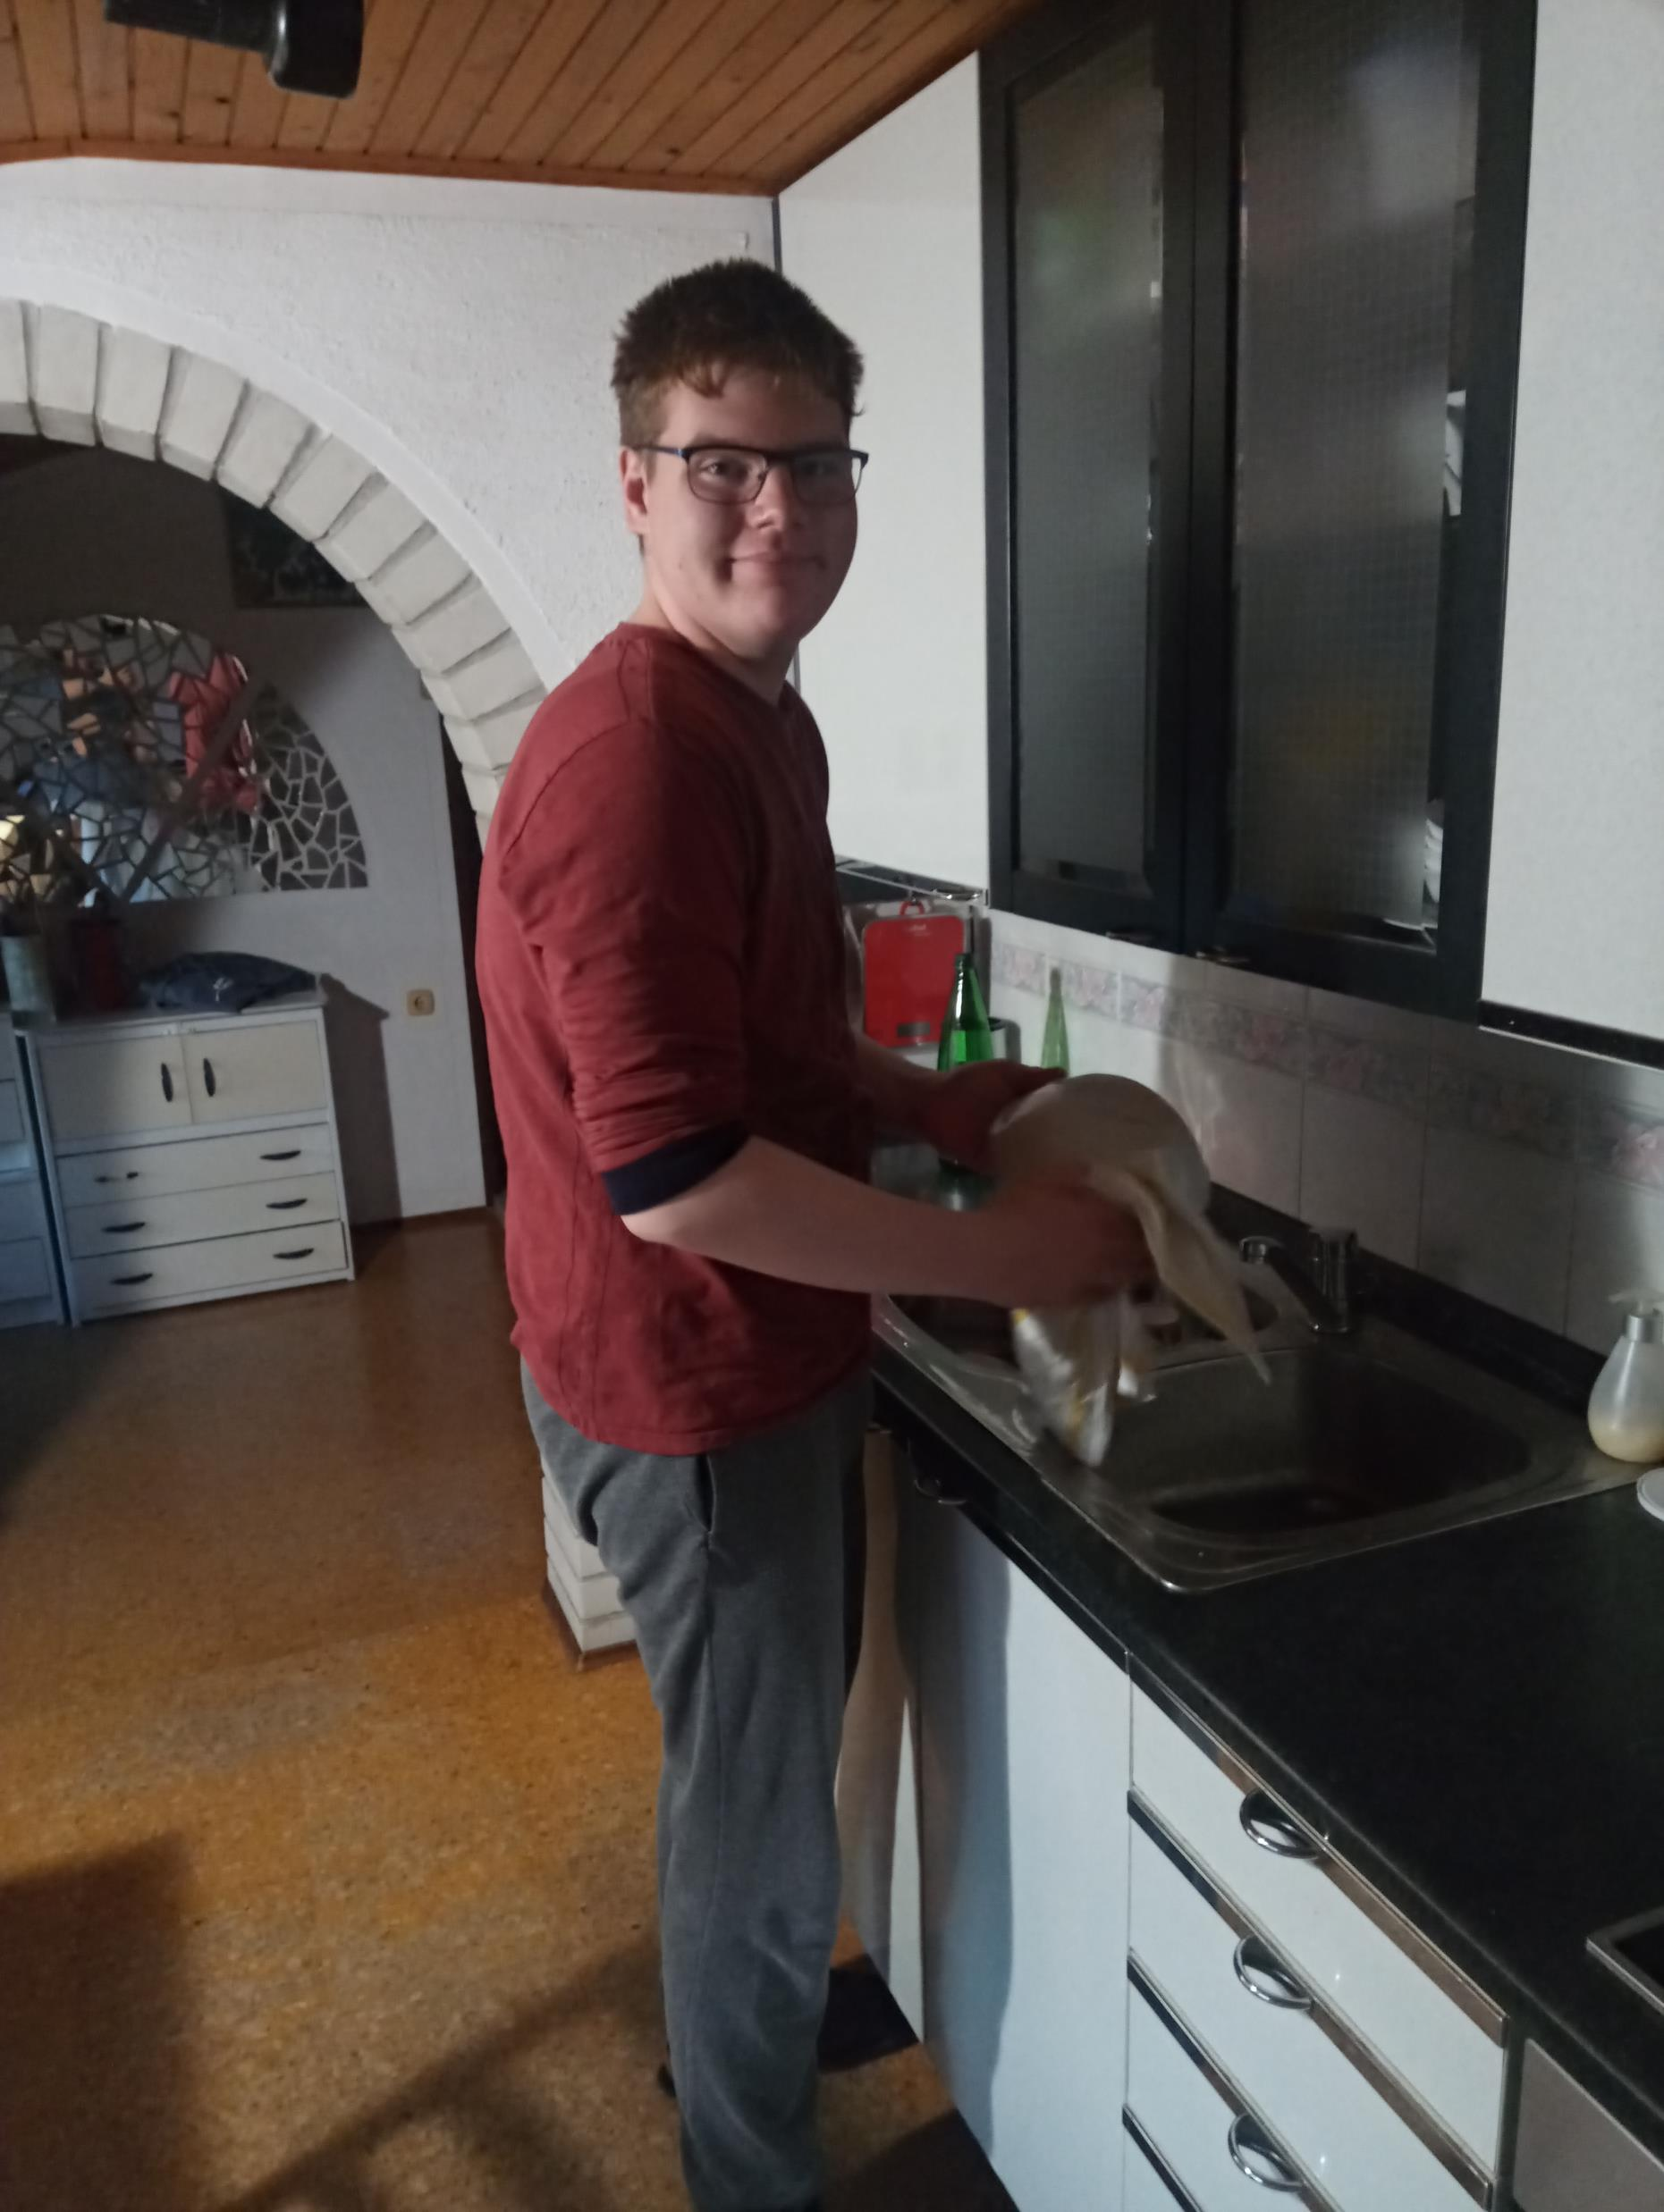
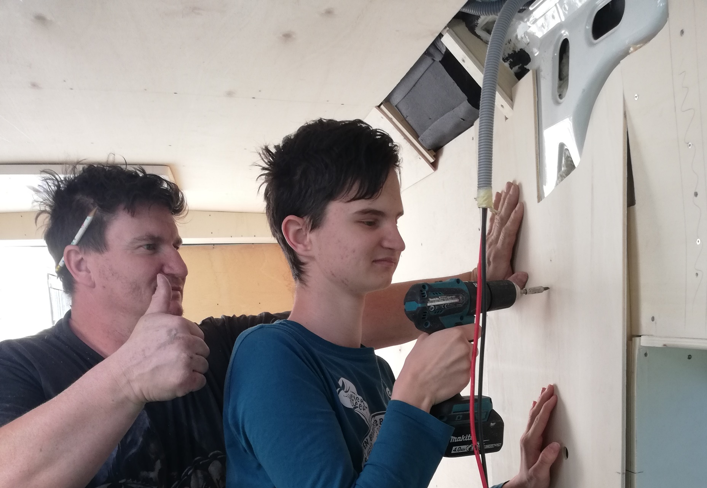
DELOVNA VZGOJA JE ZAKON!

Slide 11
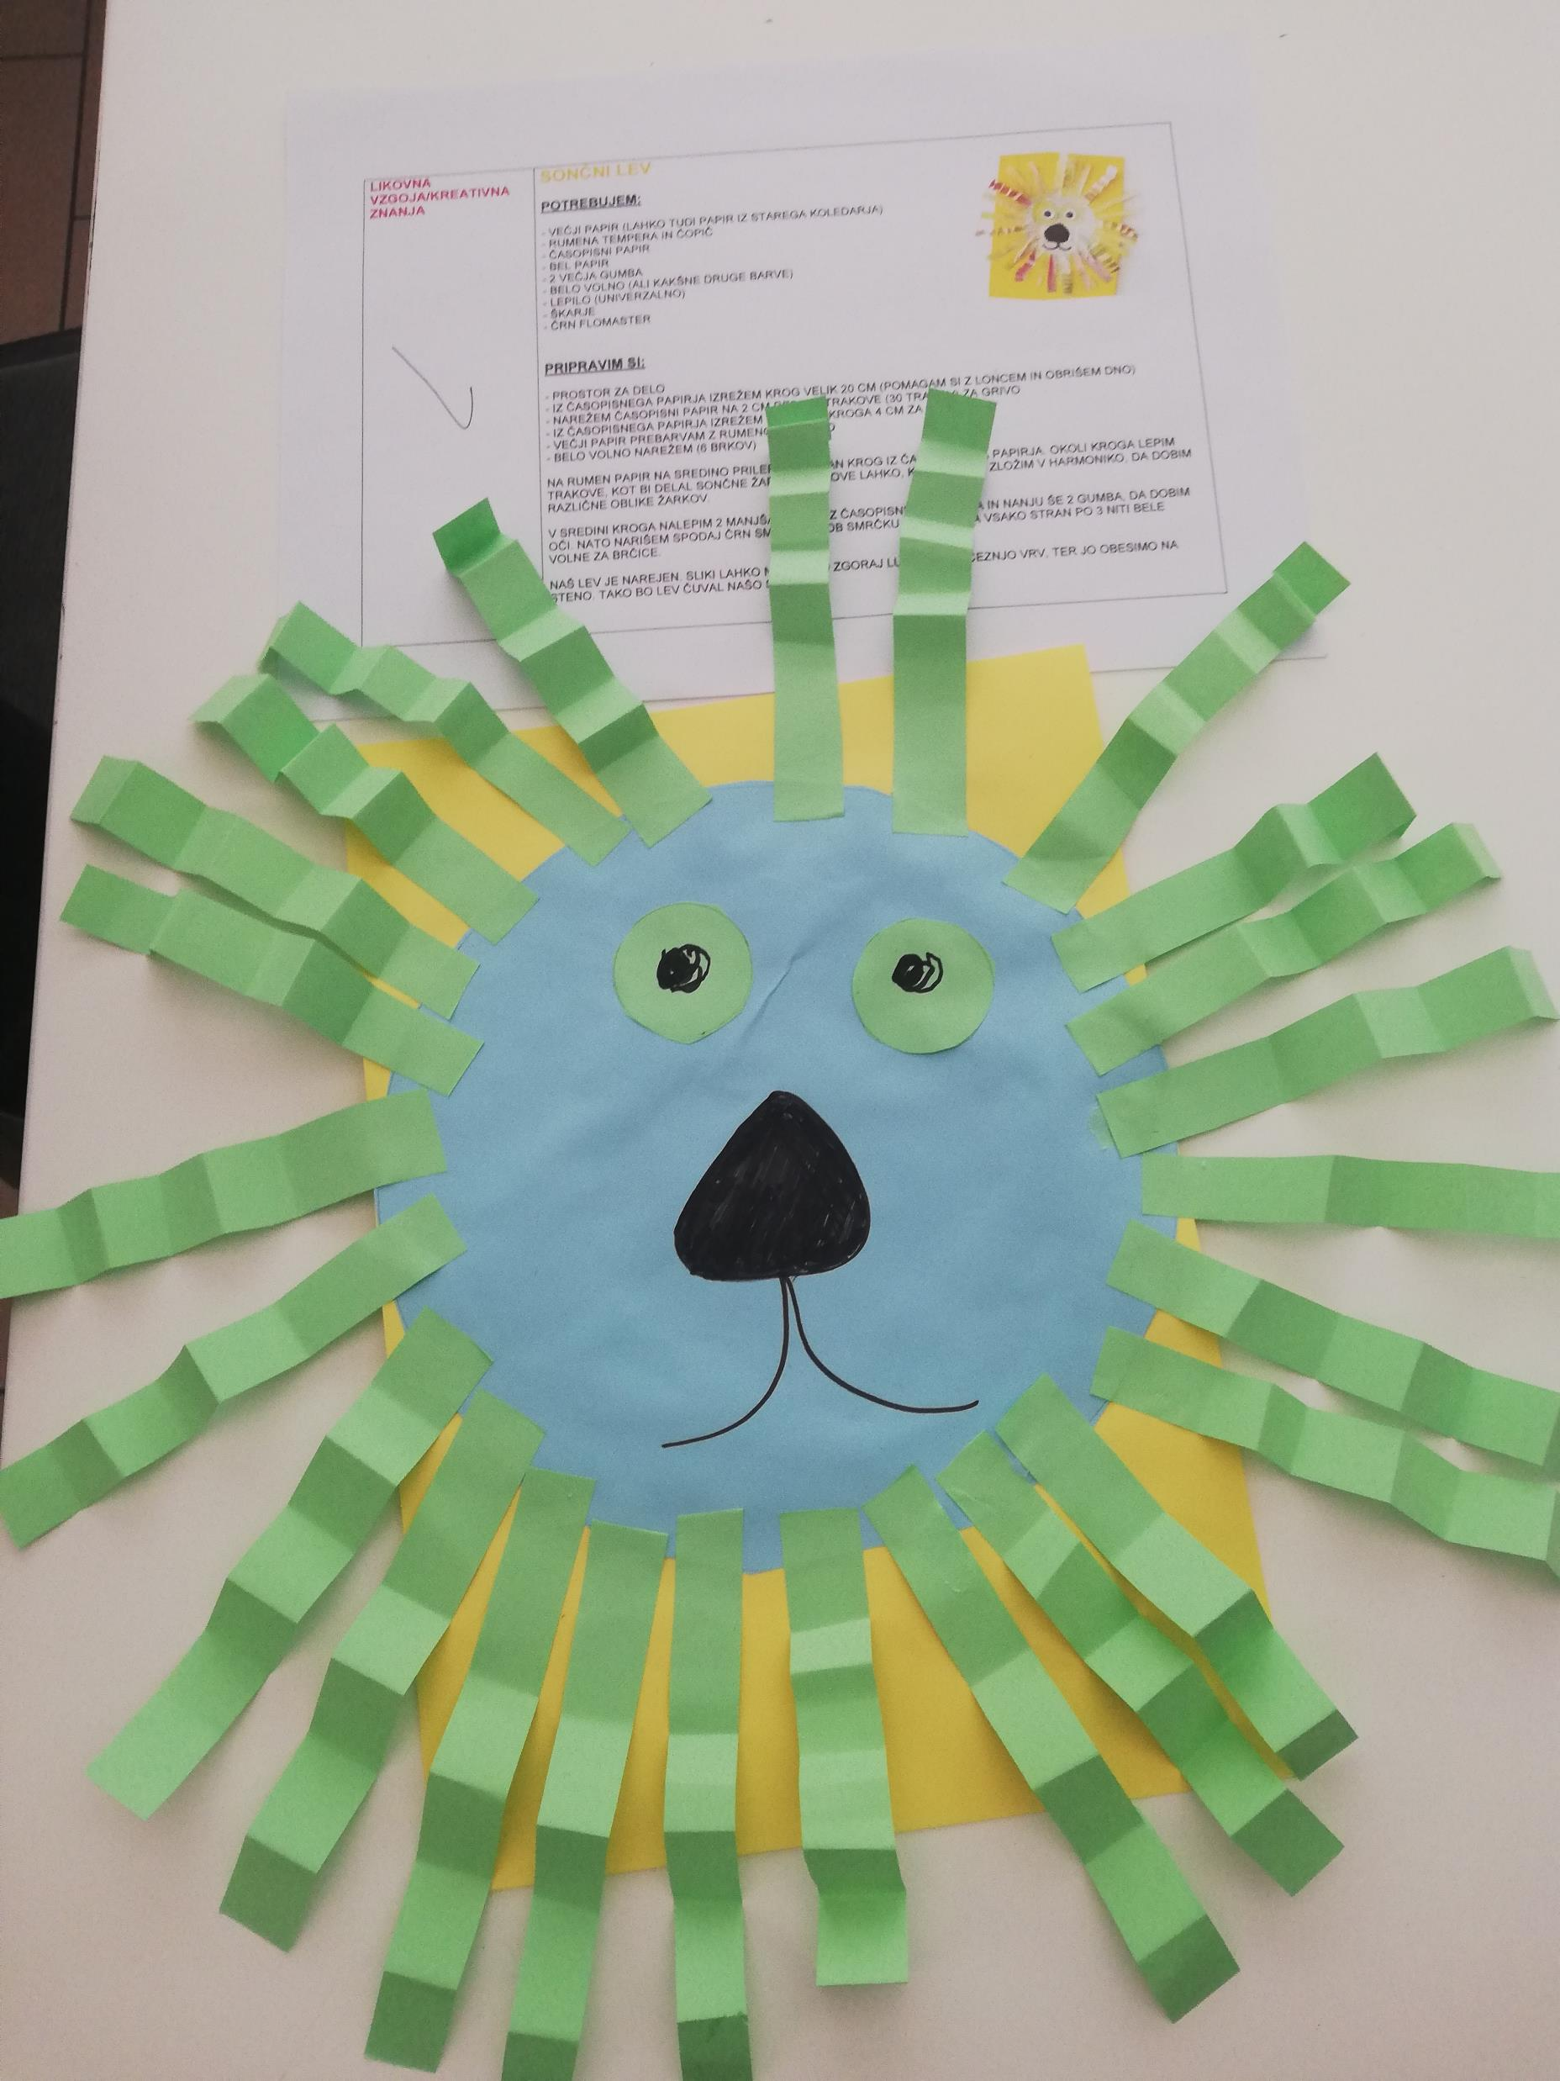
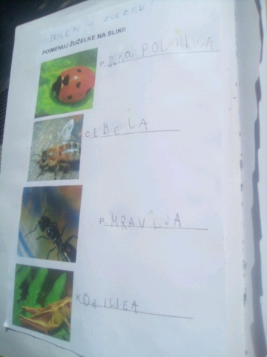
OD VSEH TEM SO NAM BILE NAJBOLJ VŠEČ ŽIVALI, ŠE POSEBEJ LEV

Slide 12
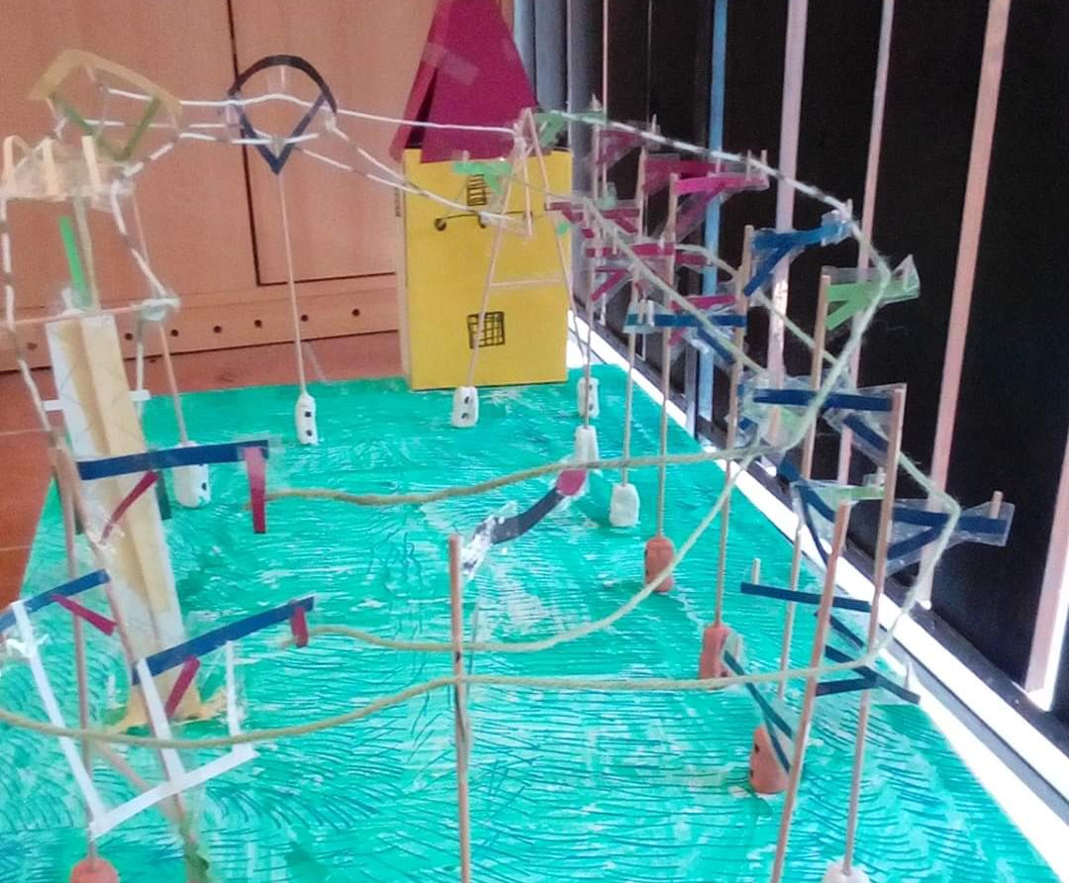
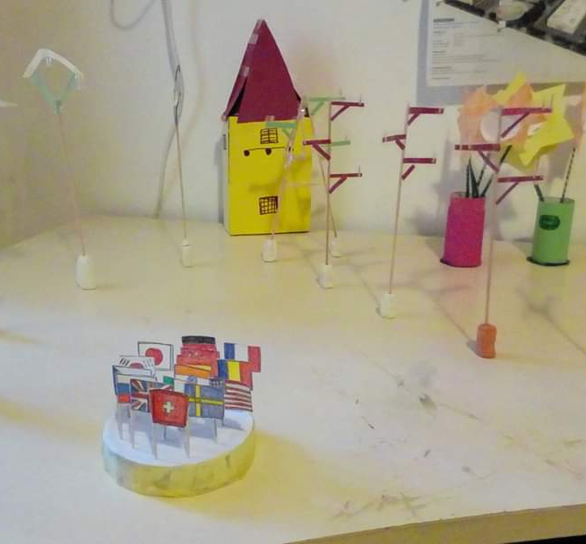
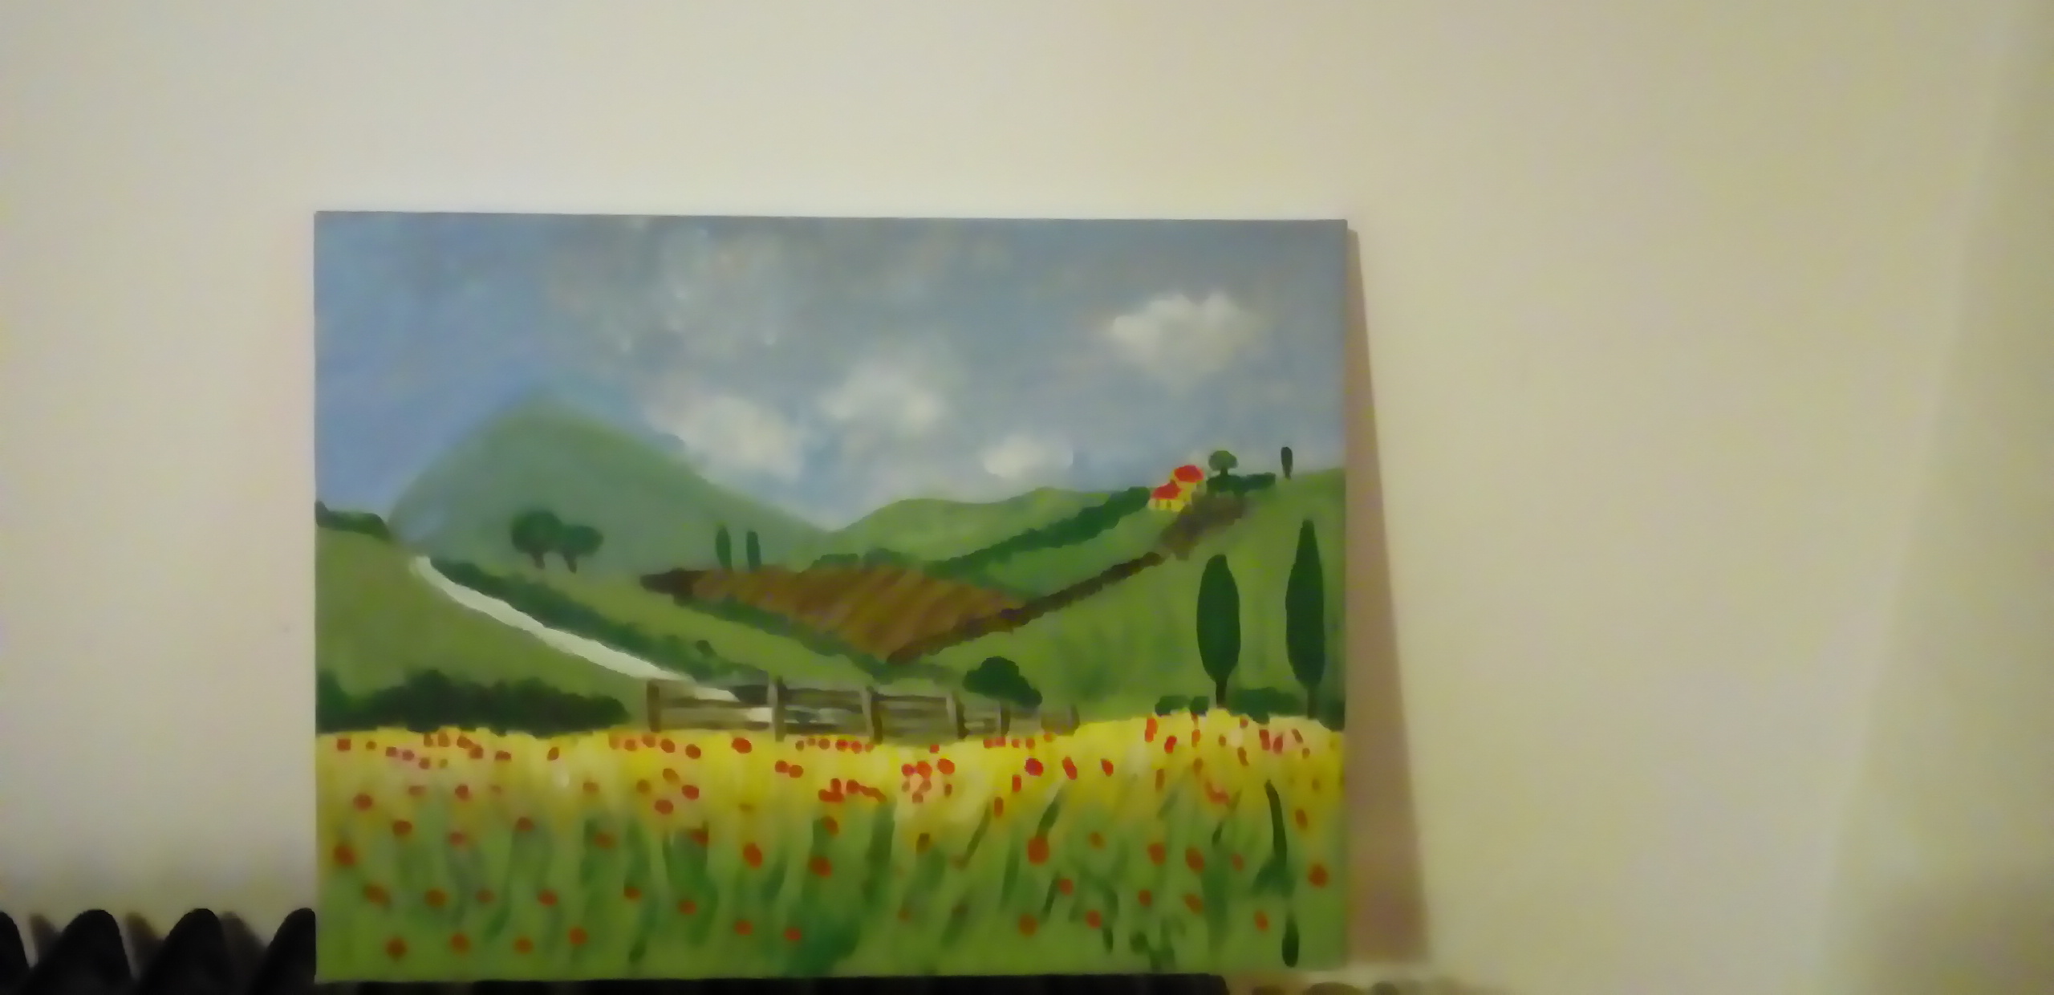
LOVRO JE BIL POSEBEJ USTVARJALEN (LOTIL SE JE PLATNA IN KONSTRUKCIJE)

Slide 13
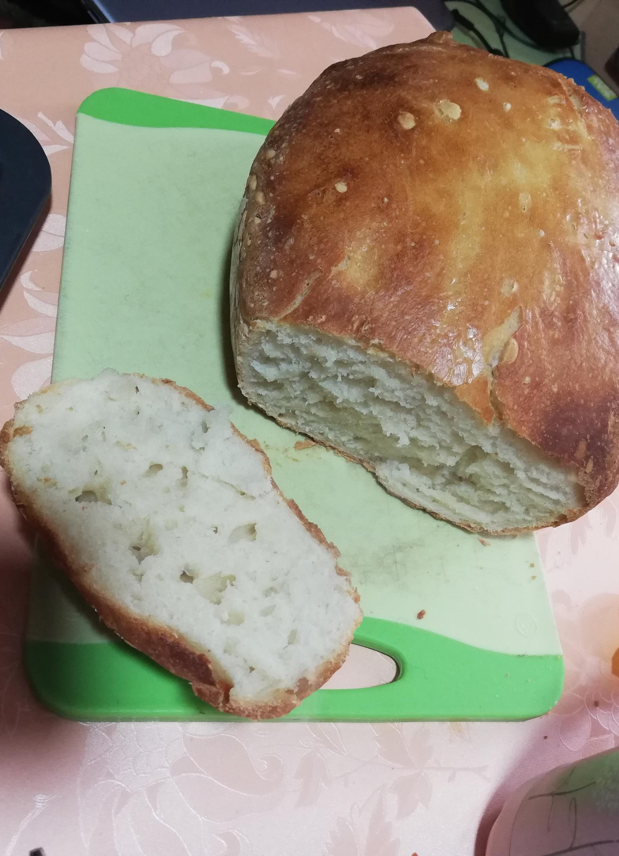
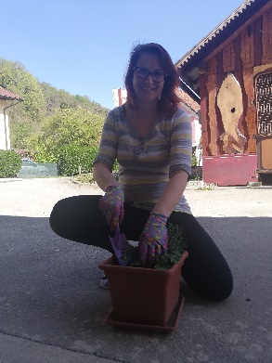
KAJ PA UČITELJICA MILENA?
ONA JE UČENCE POGREŠALA, VMES PA POSADILA KAKO ROŽICO IN SPEKLA TUDI KRUH

